Slide 2
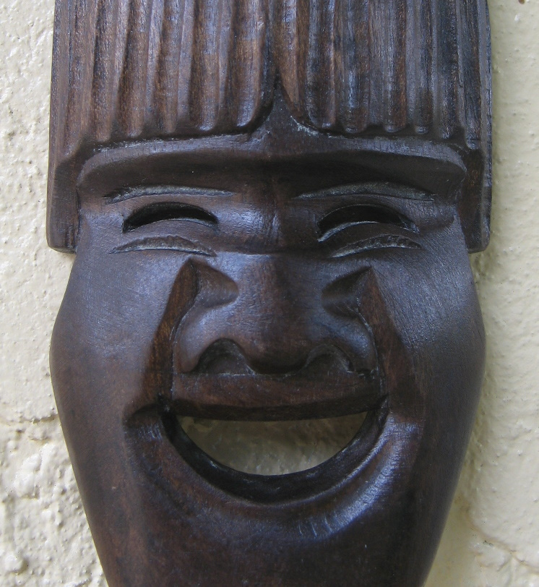

Slide 3
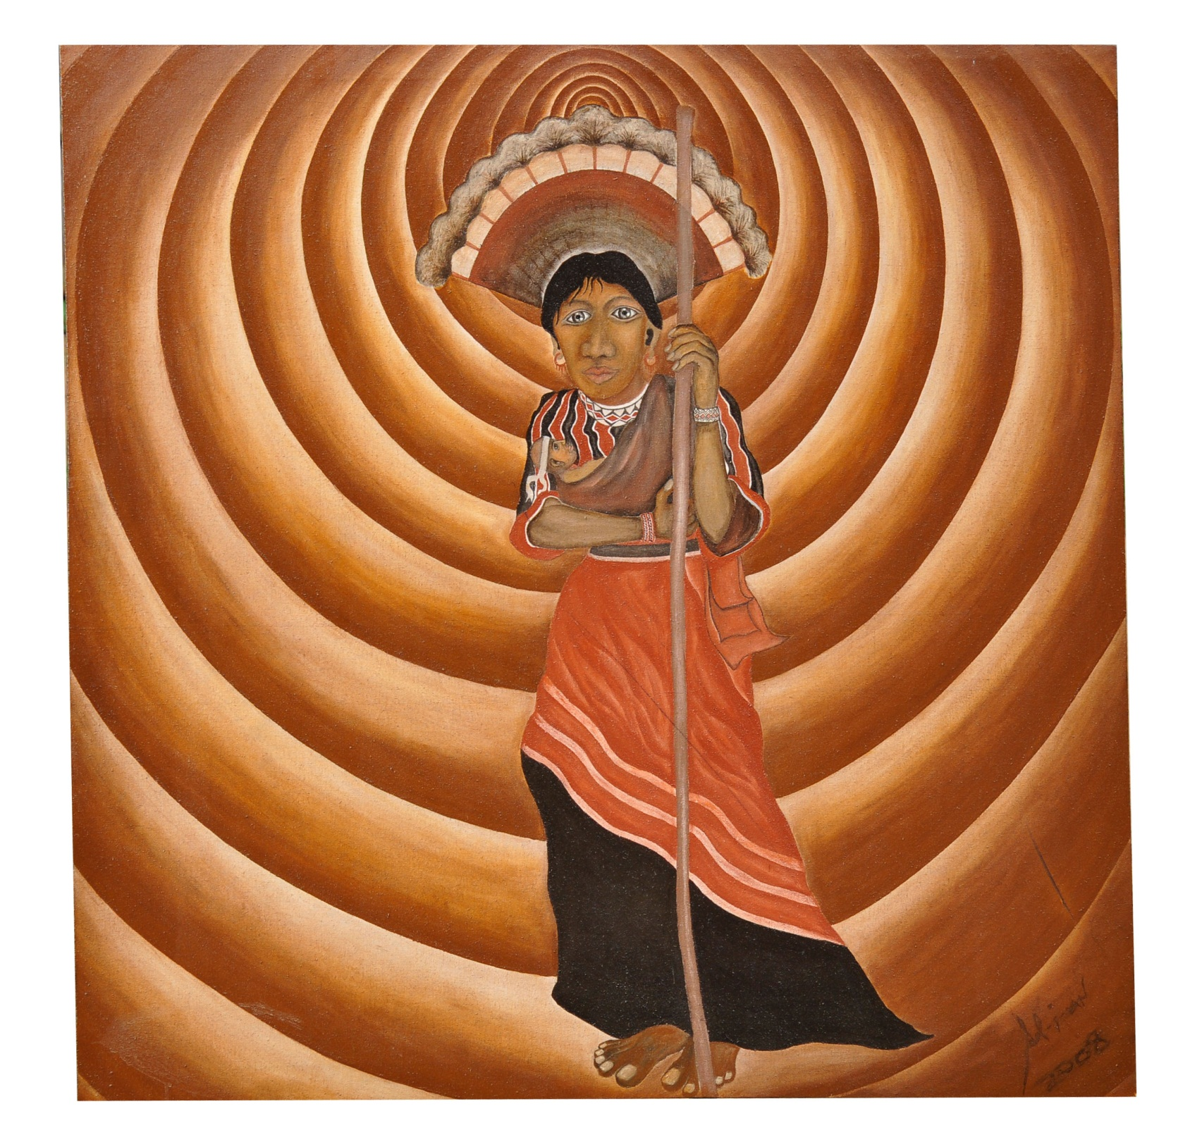

Slide 4
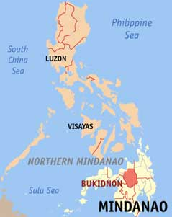

Slide 5
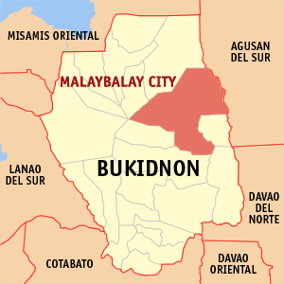

Slide 6


Slide 7
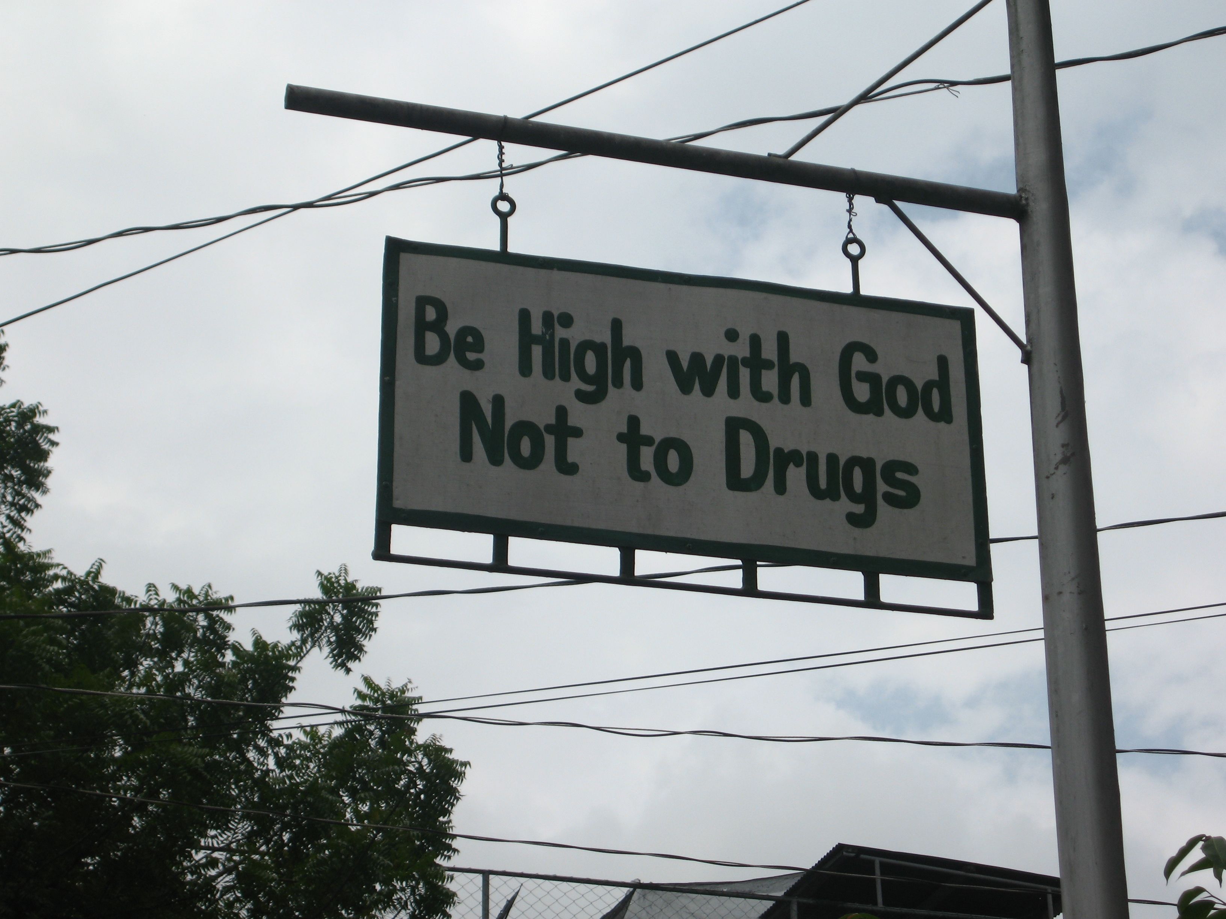

Slide 8
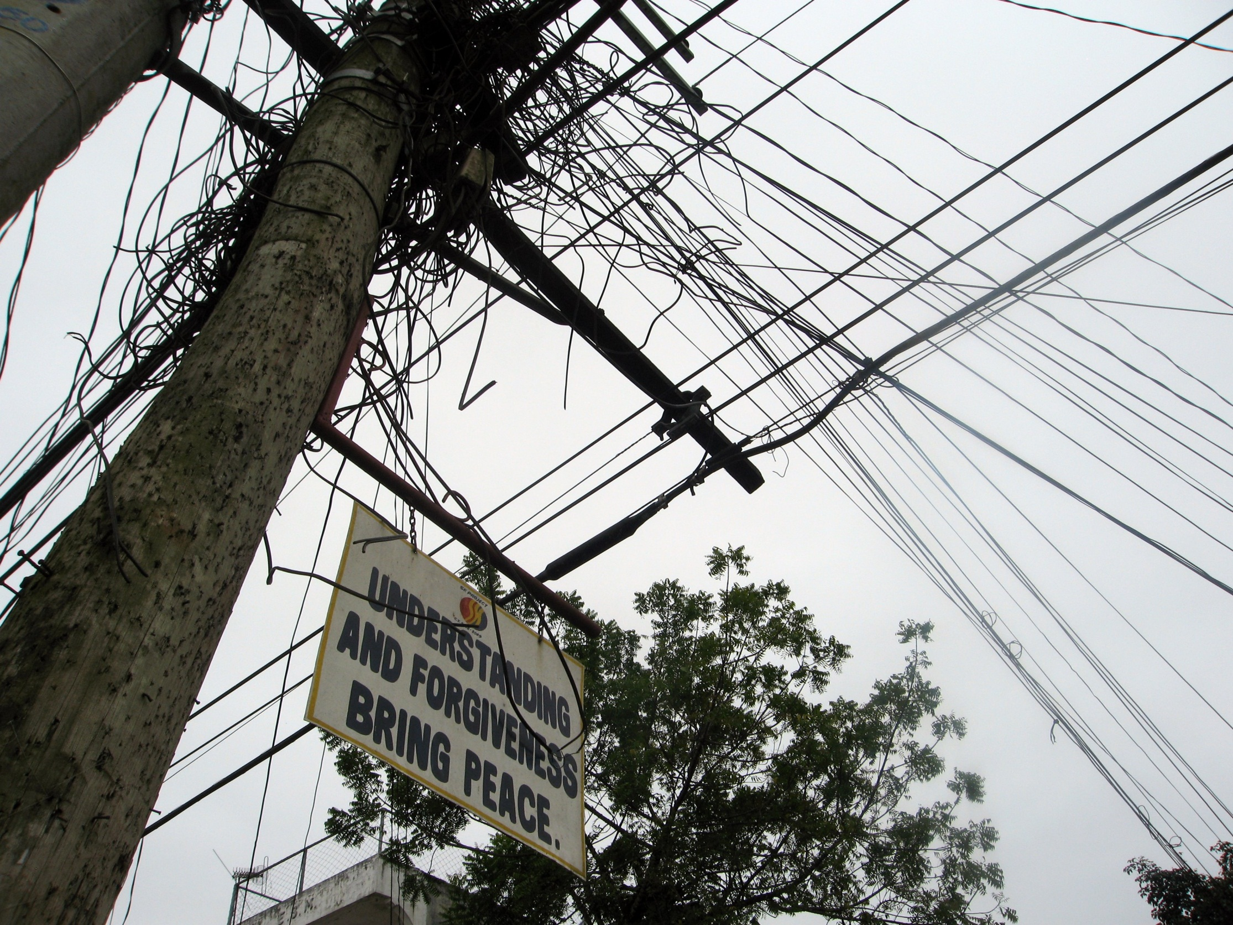

Slide 9
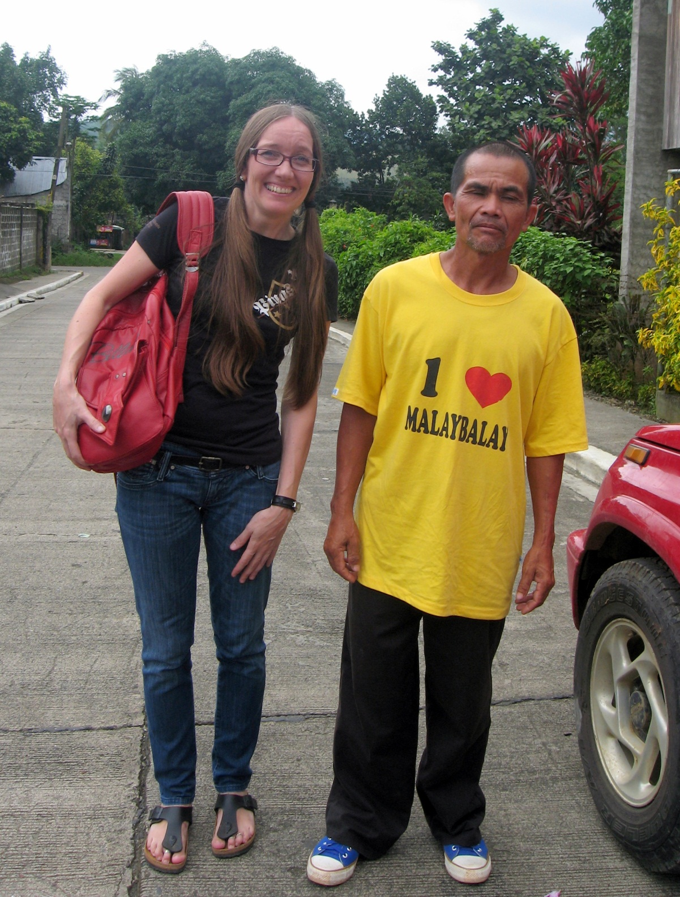

Slide 10


Slide 11
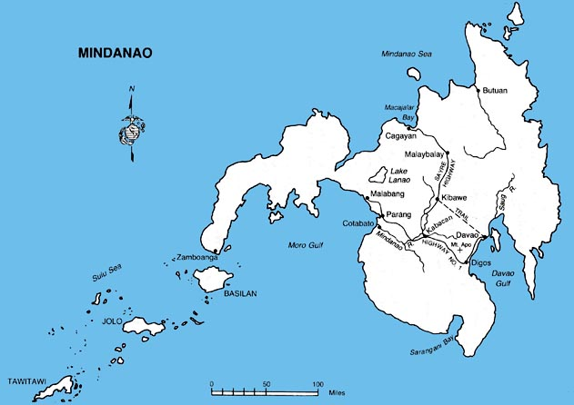

Slide 12
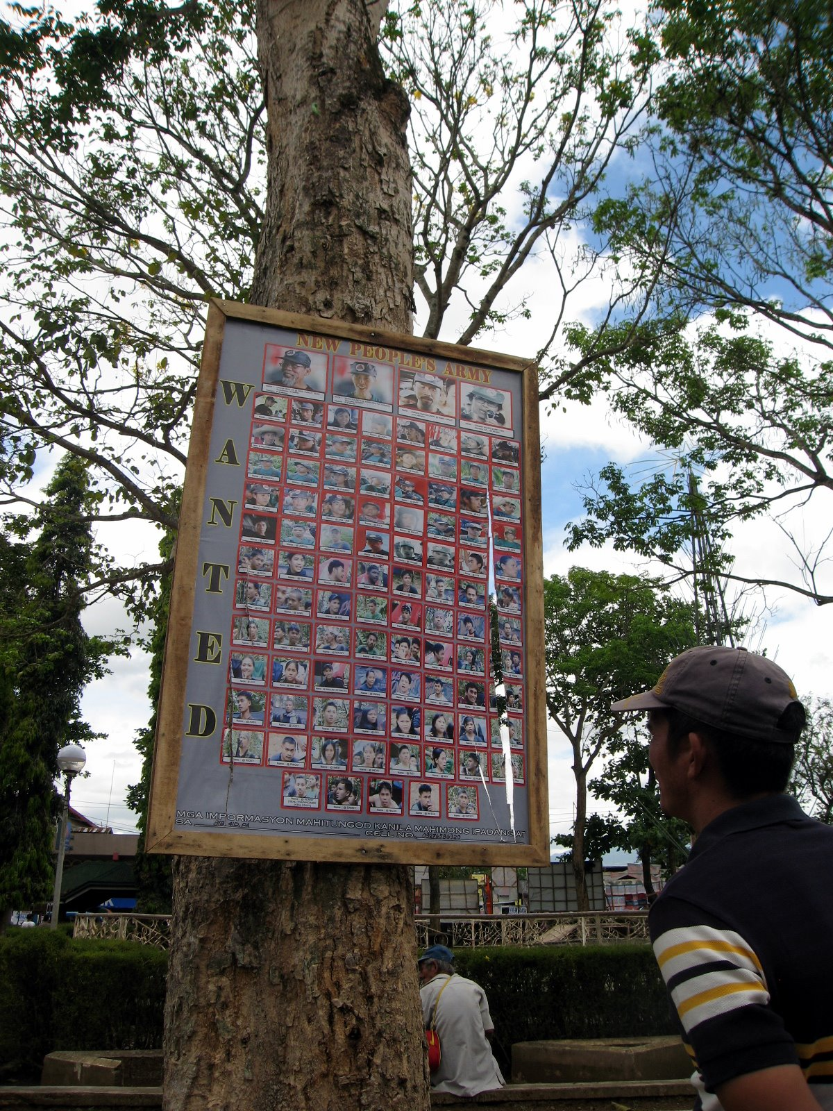

Slide 13
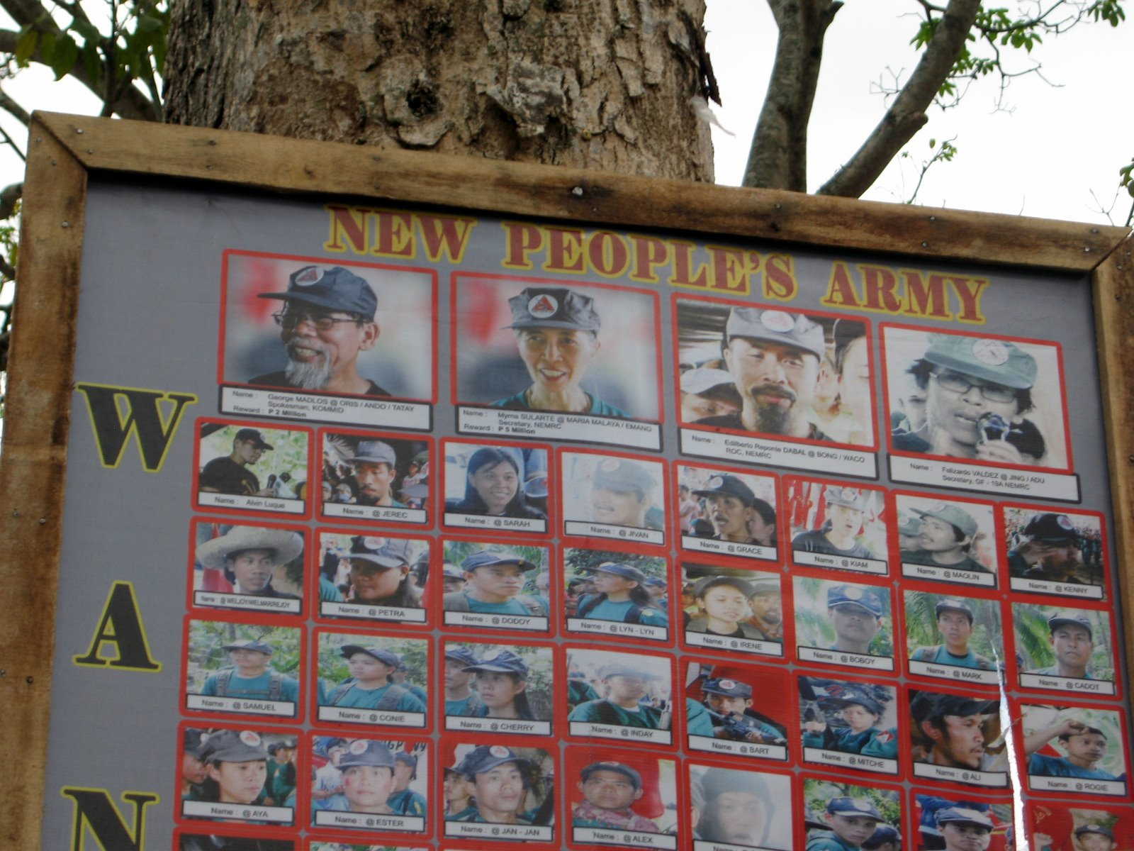

Slide 14
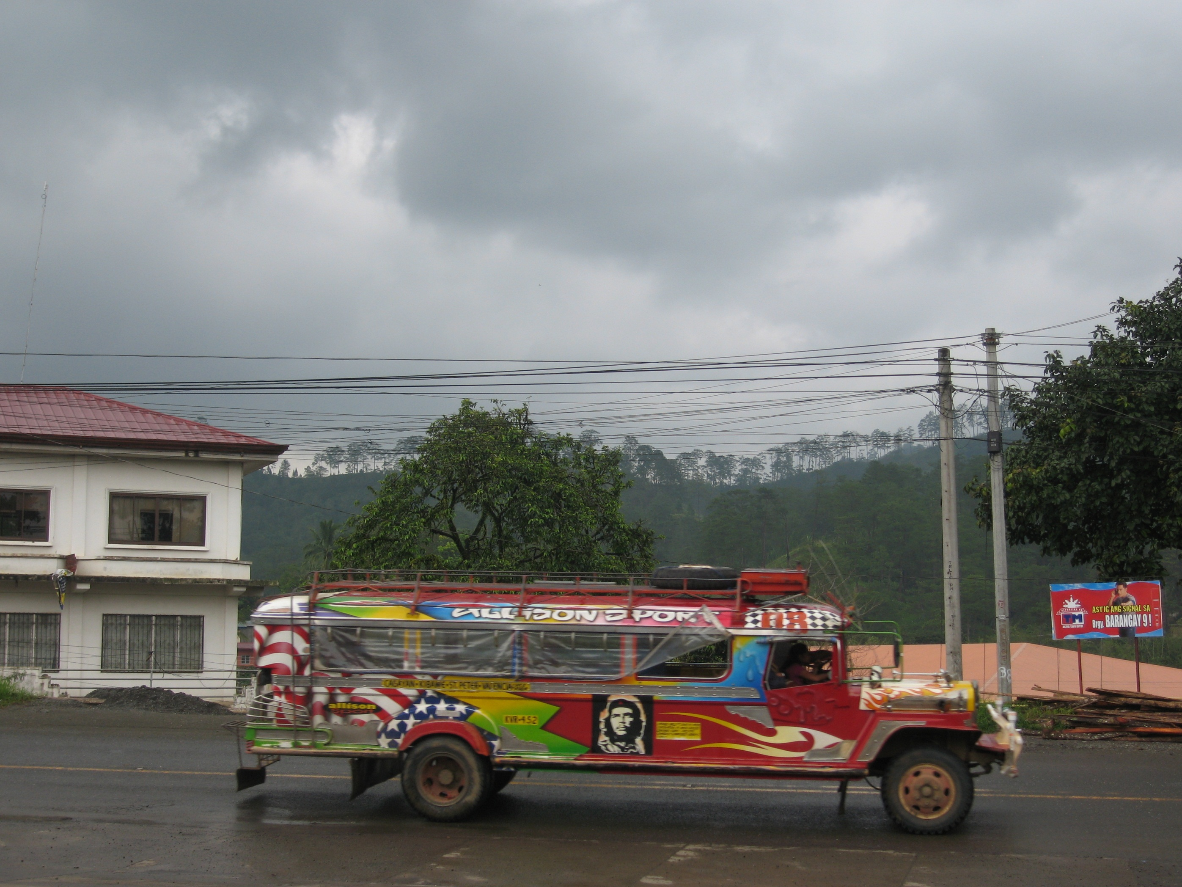

Slide 15
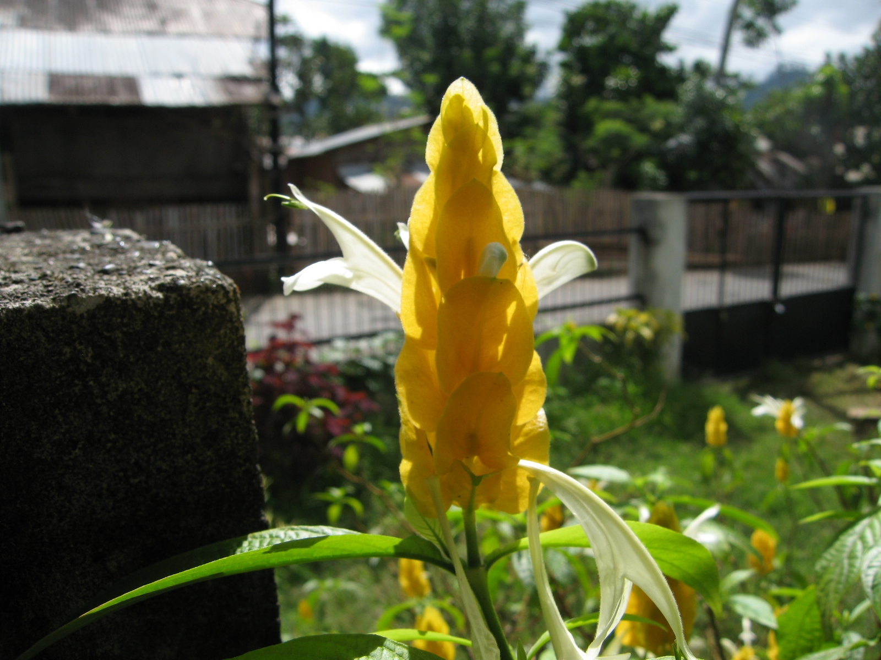

Slide 16
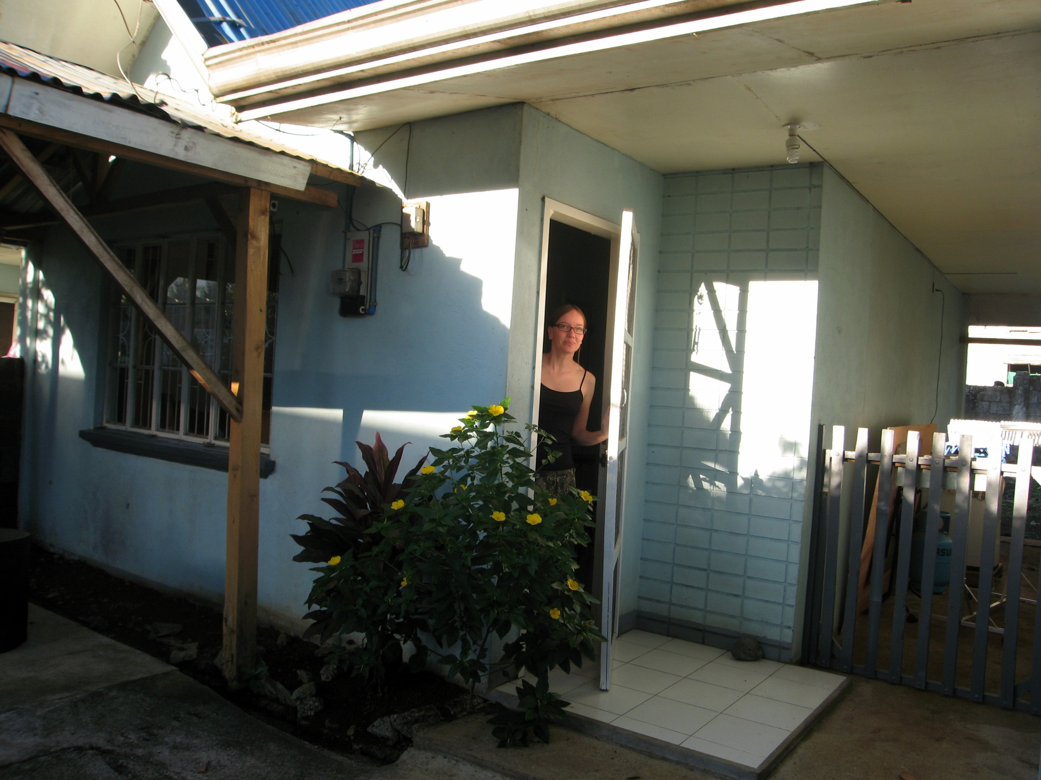

Slide 17
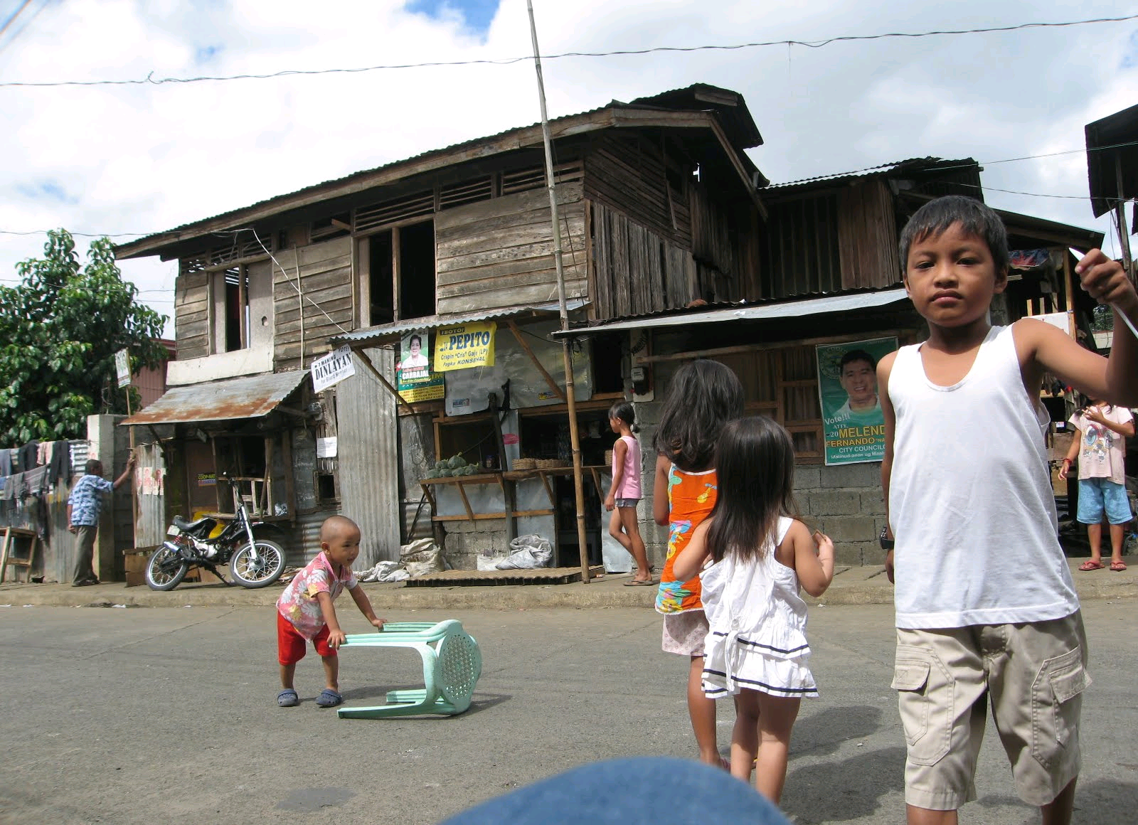

Slide 18
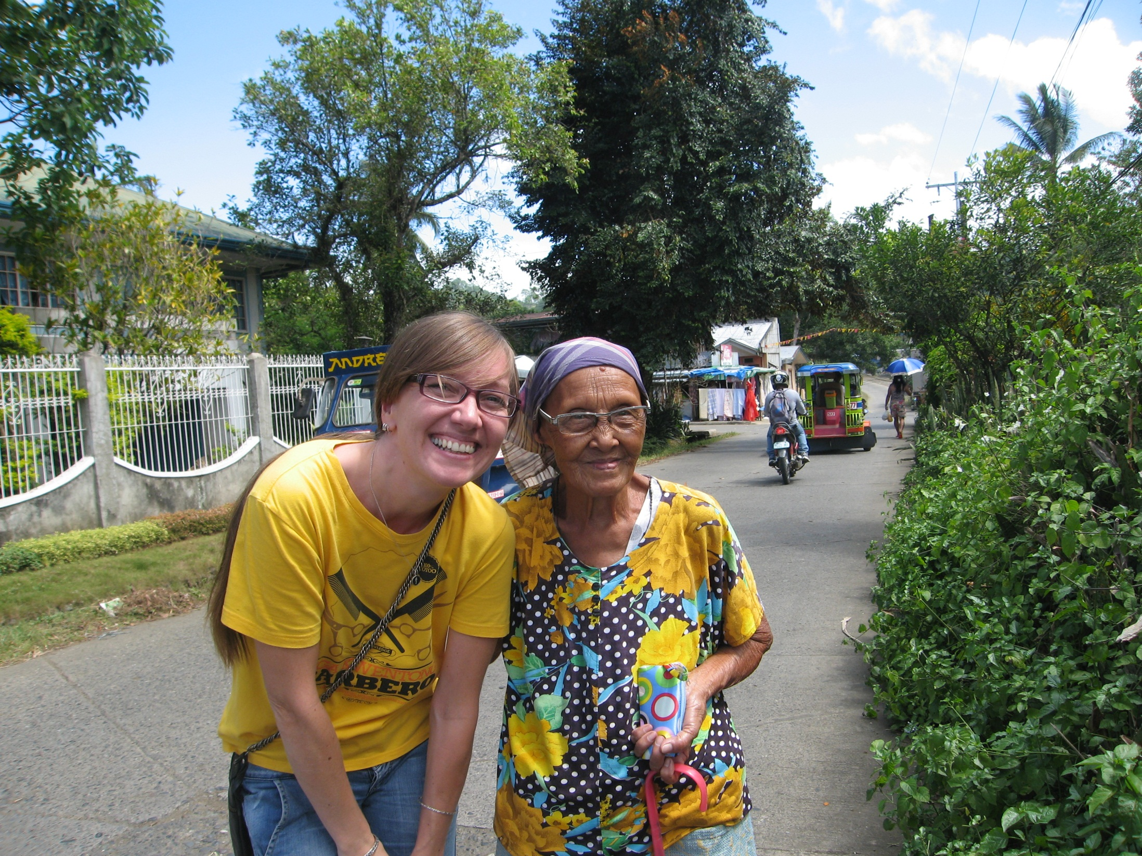

Slide 19
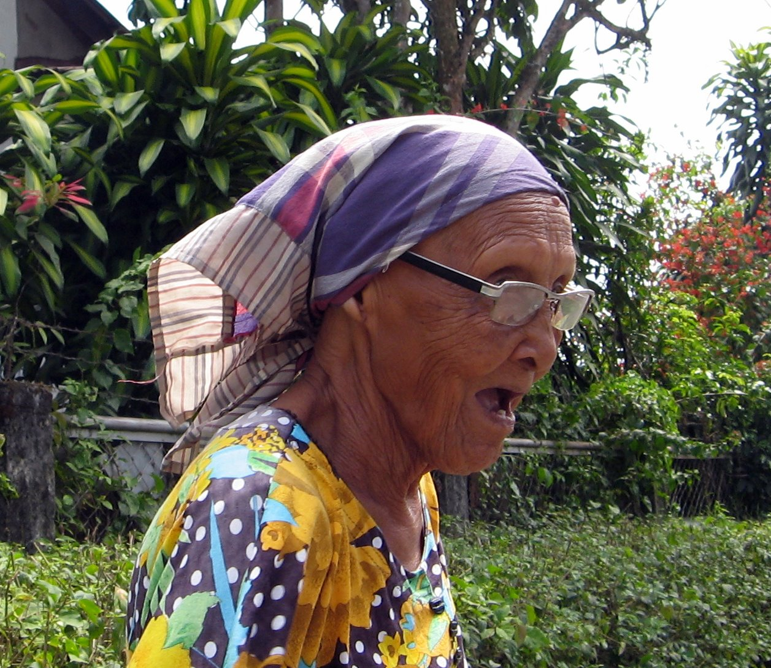

Slide 20
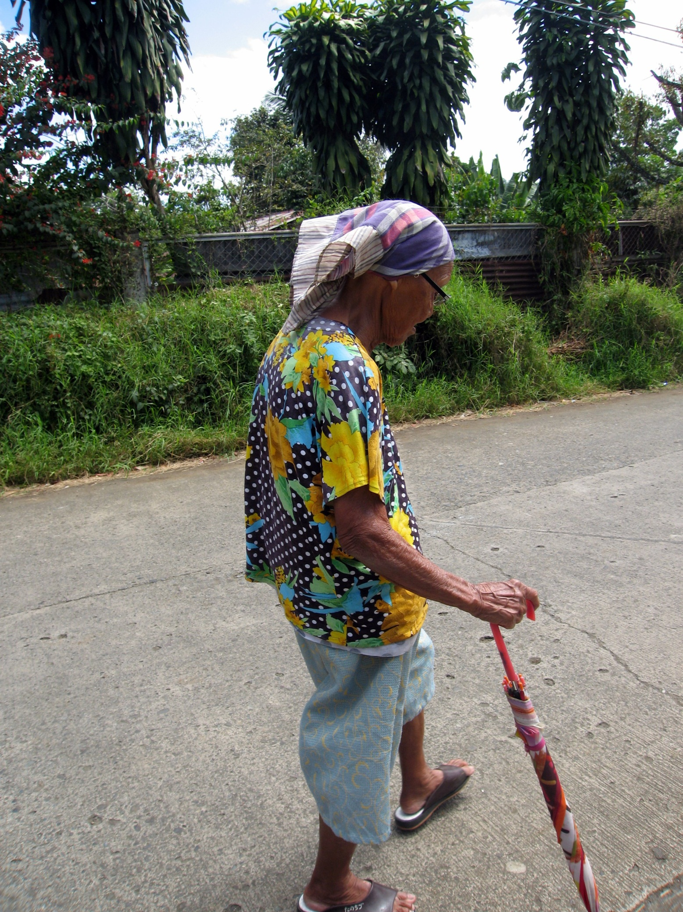

Slide 21


Slide 22
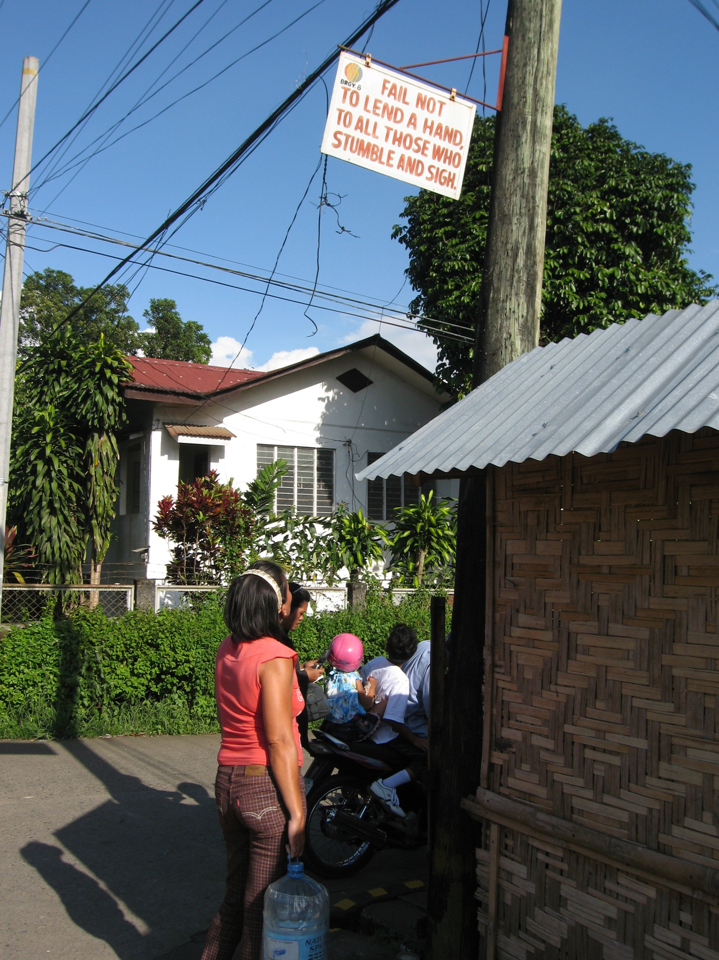

Slide 23
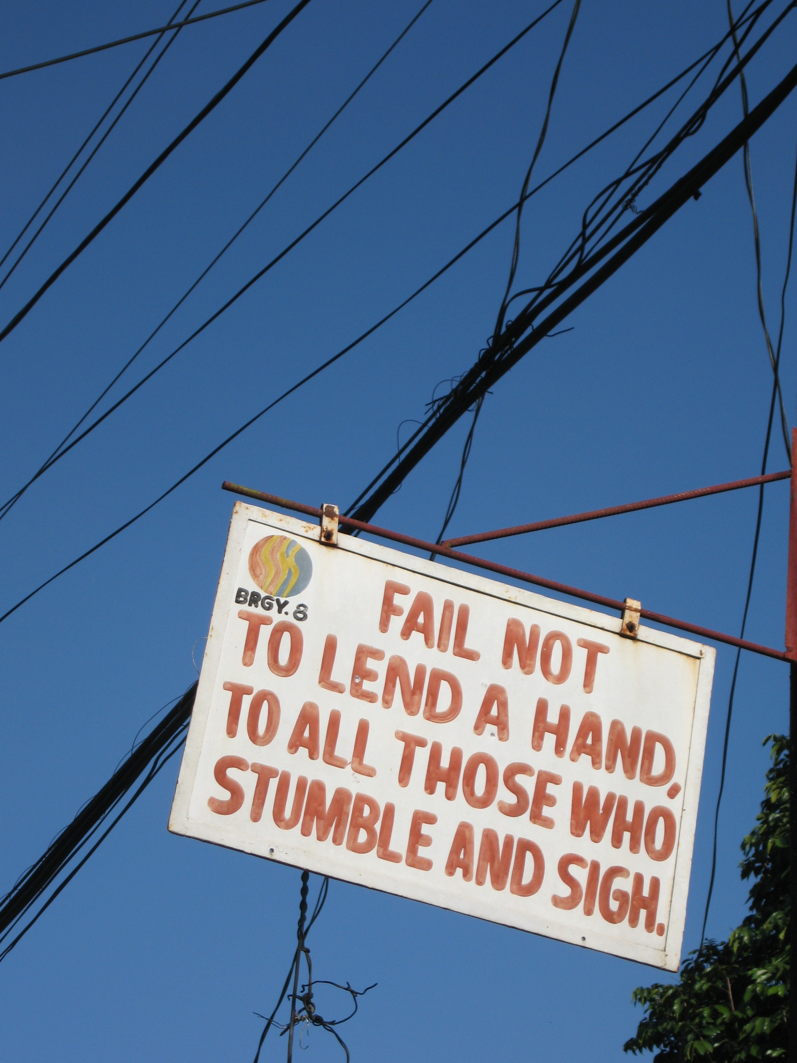

Slide 24
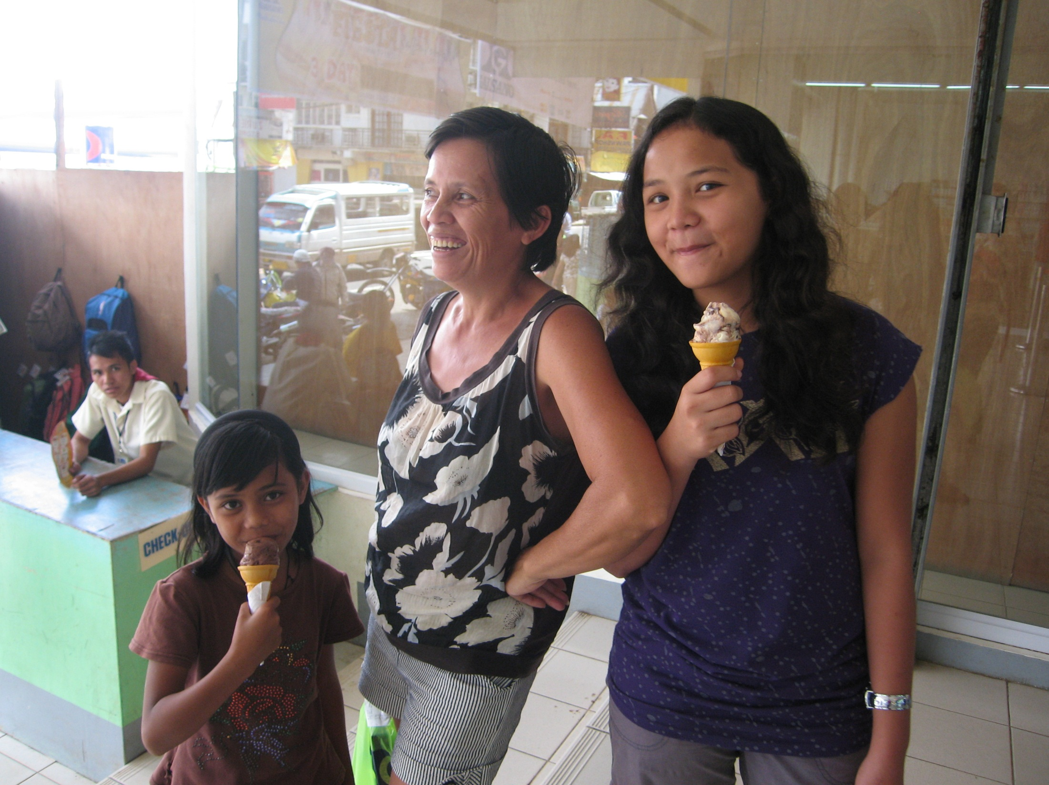

Slide 25
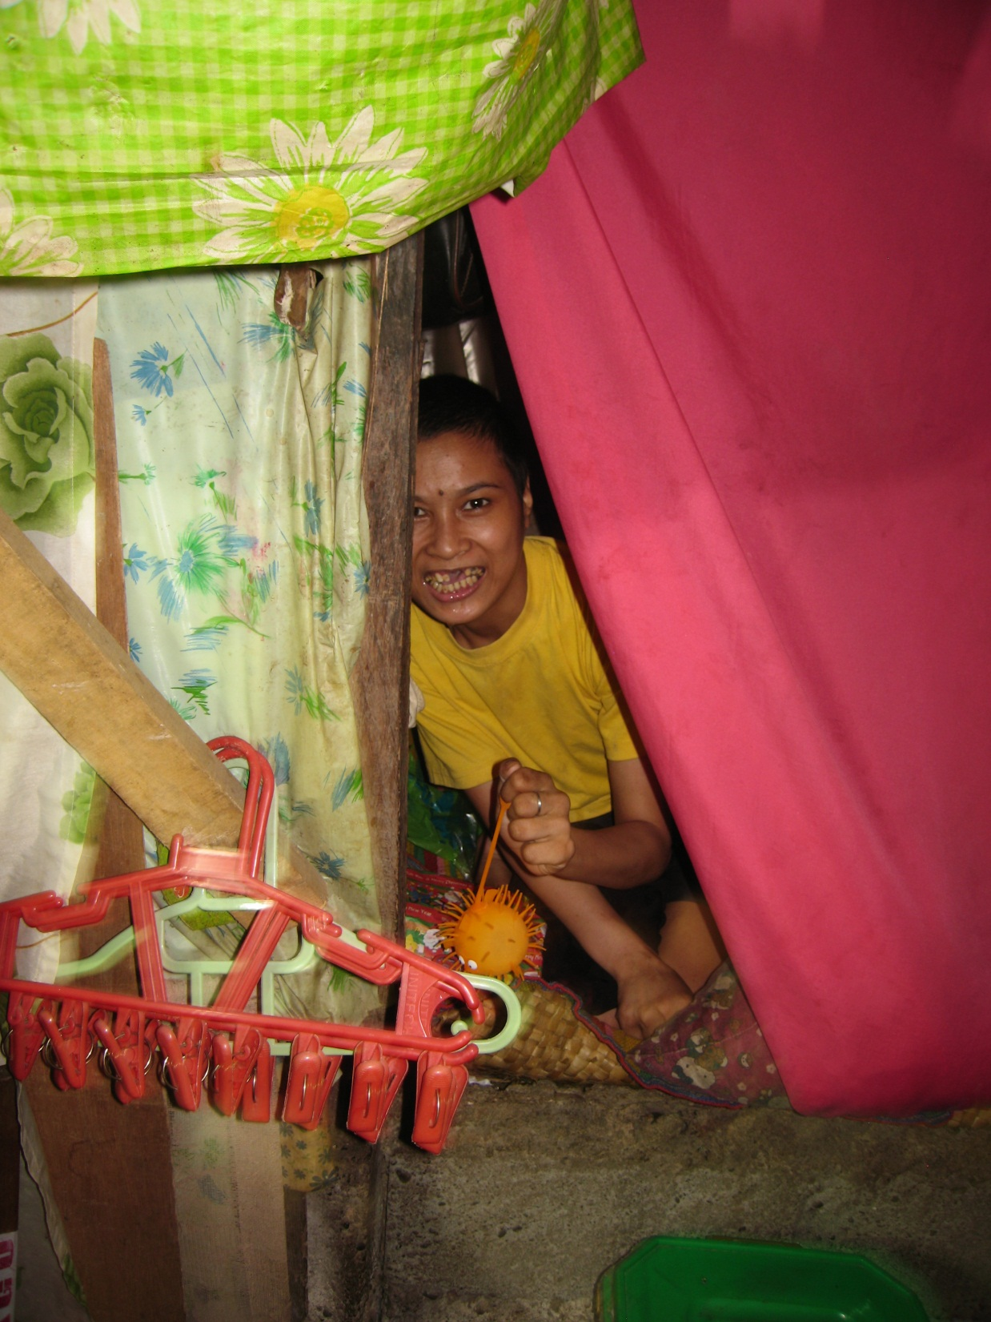

Slide 26
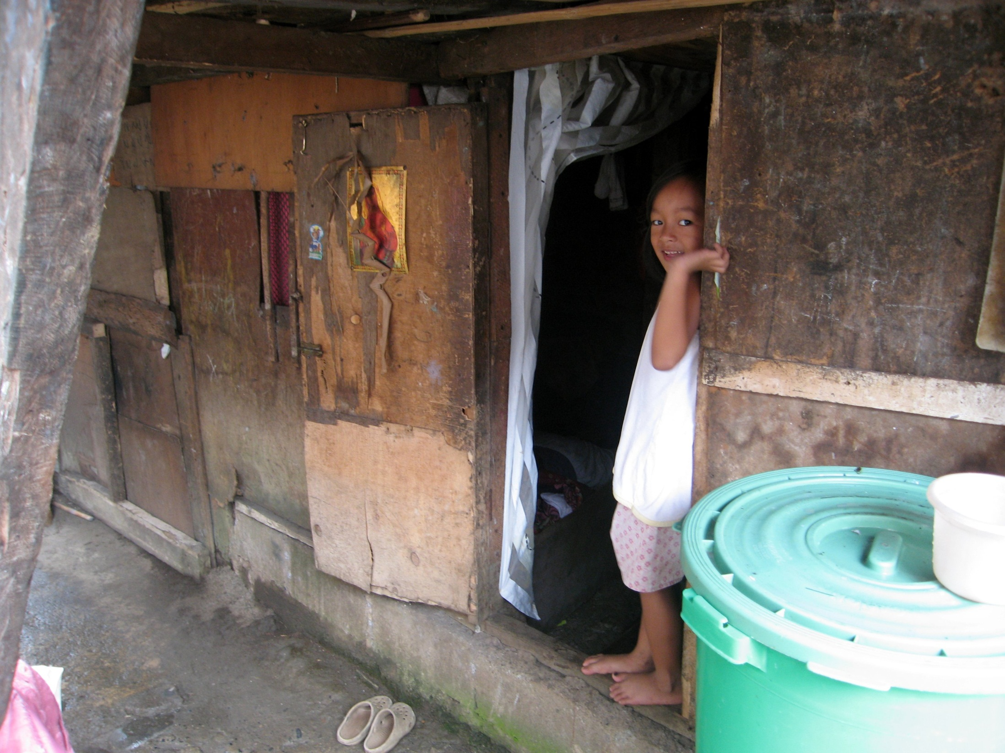

Slide 27
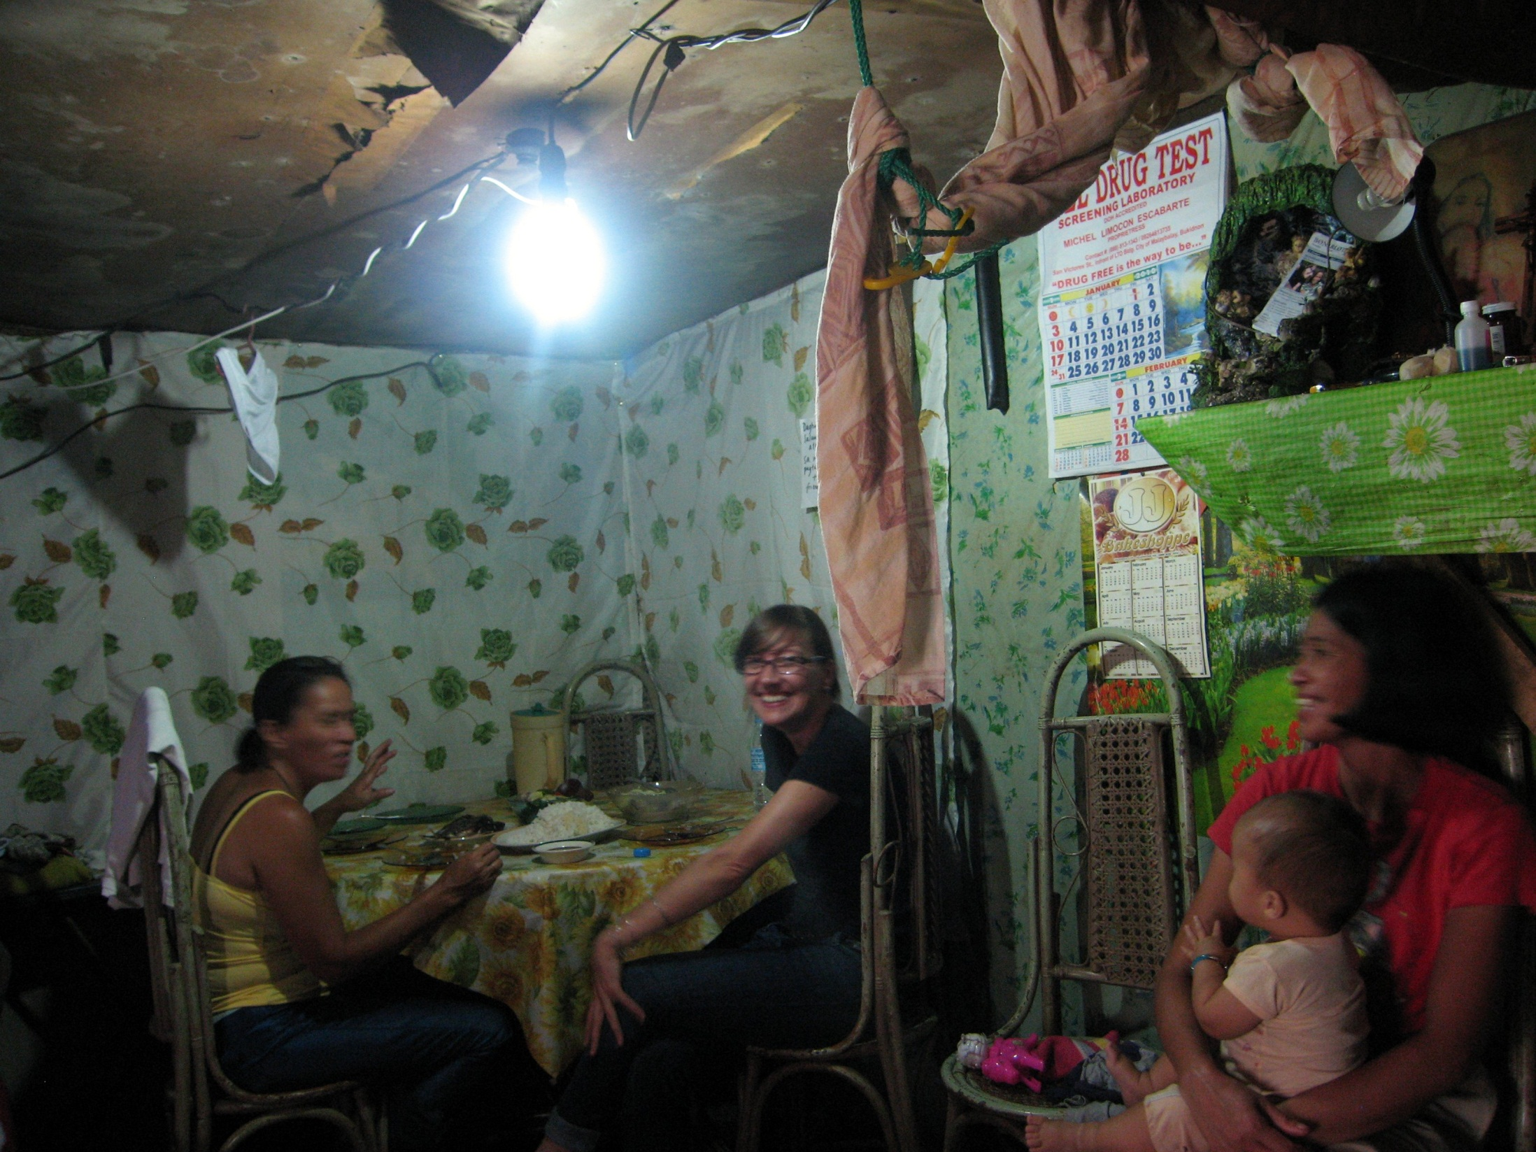

Slide 28
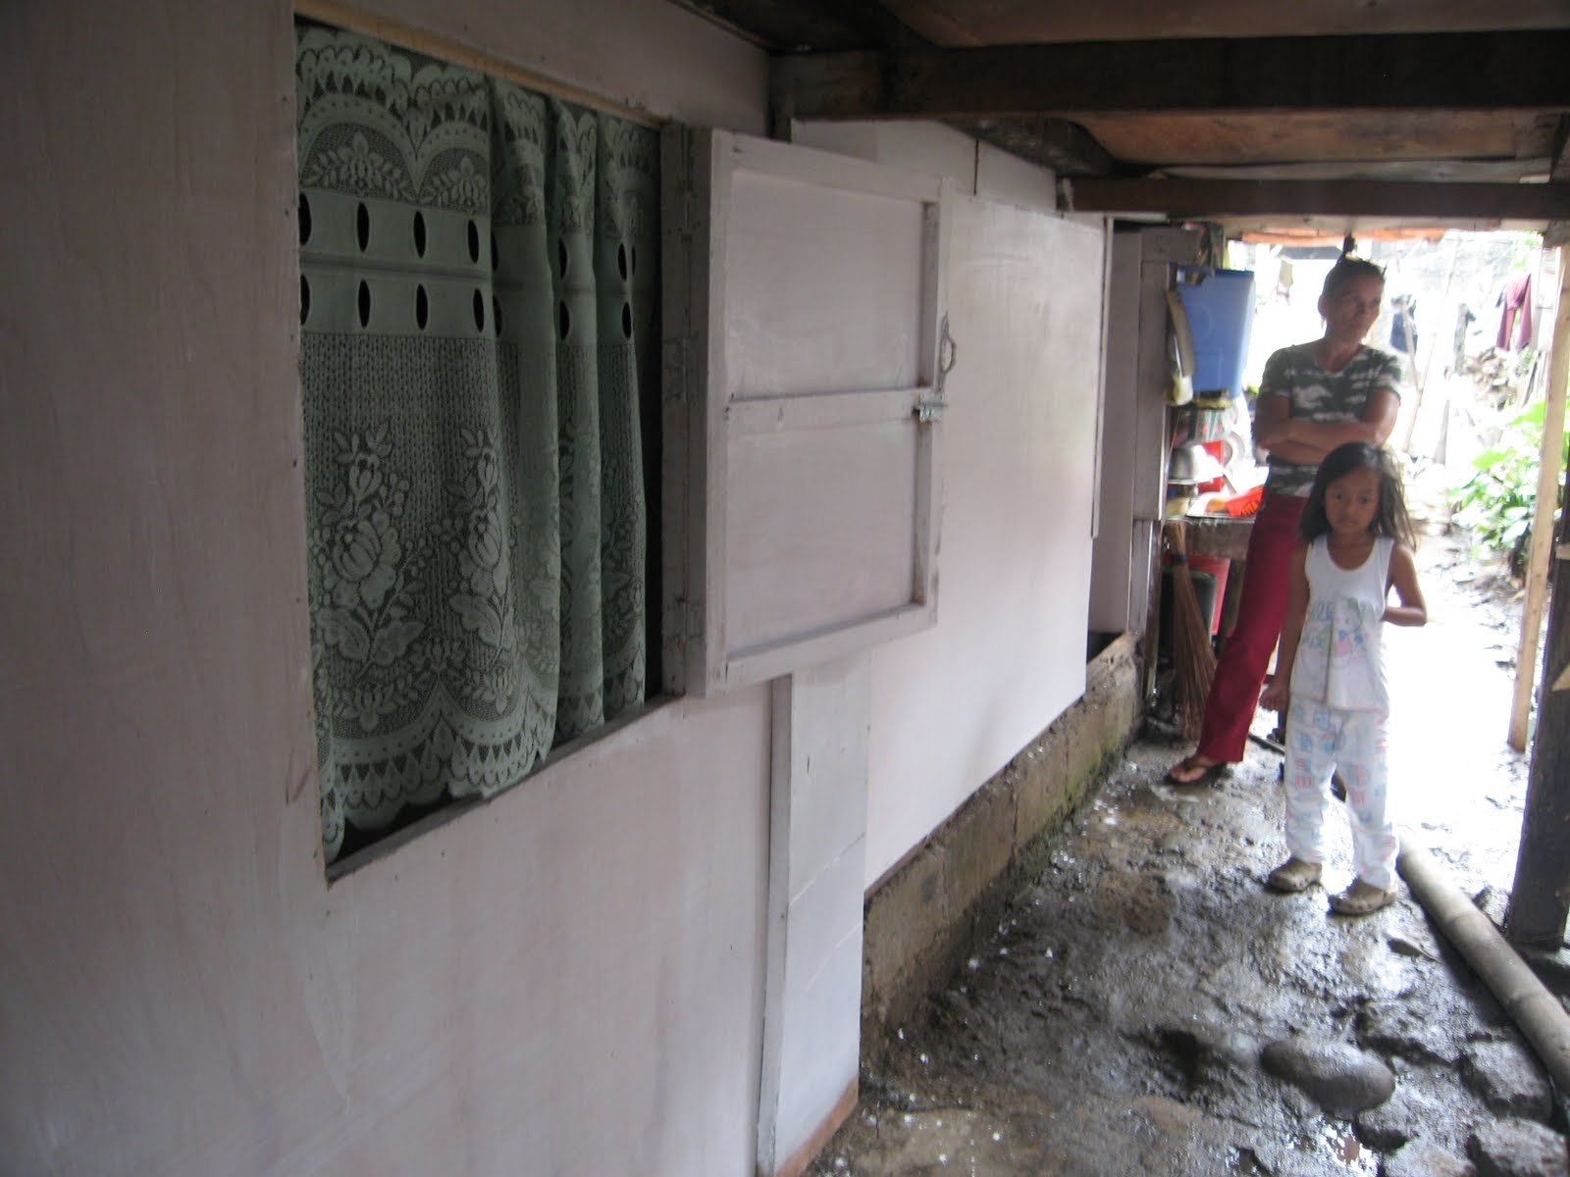

Slide 29
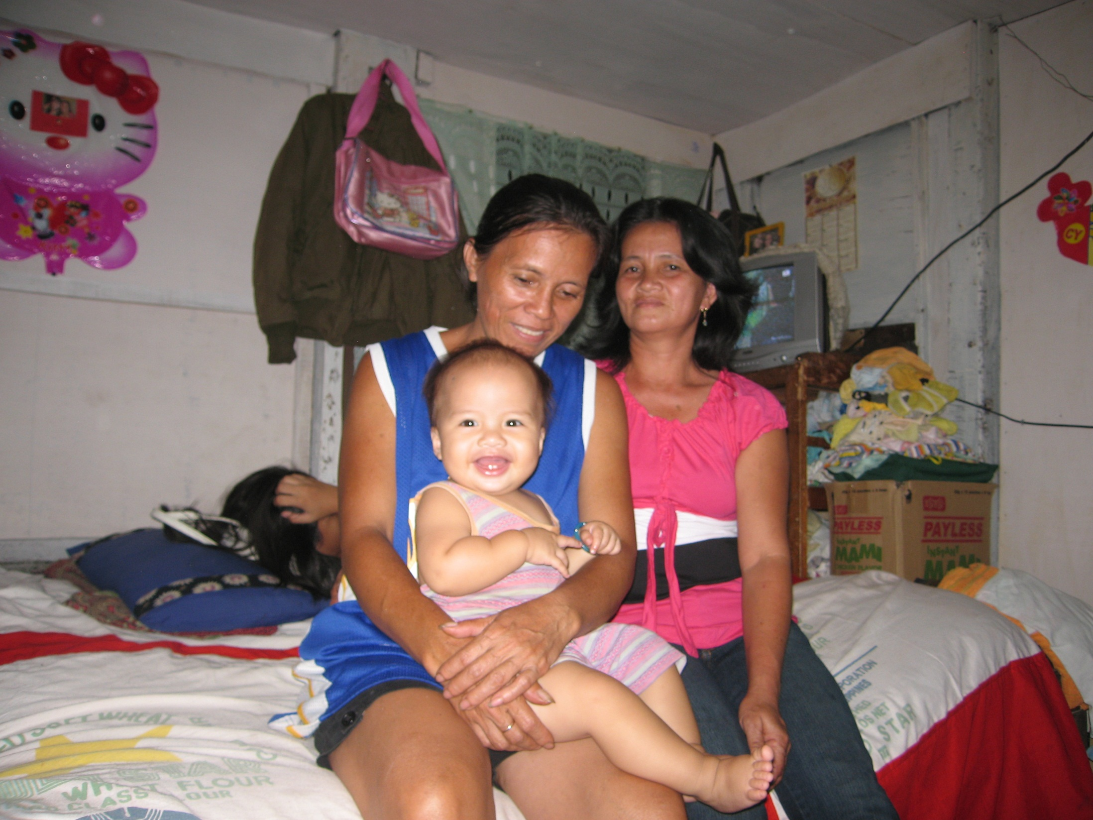

Slide 30
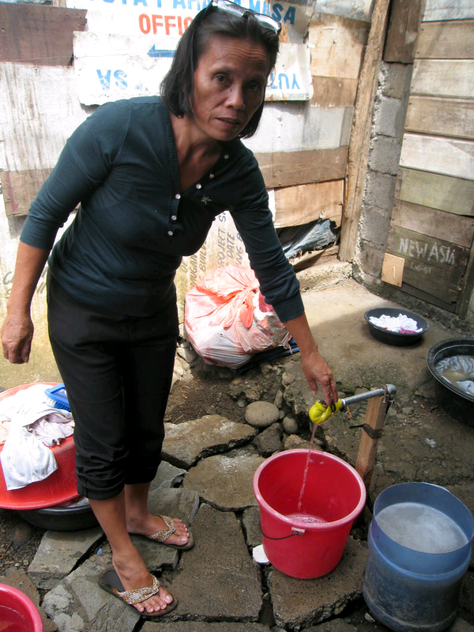

Slide 31
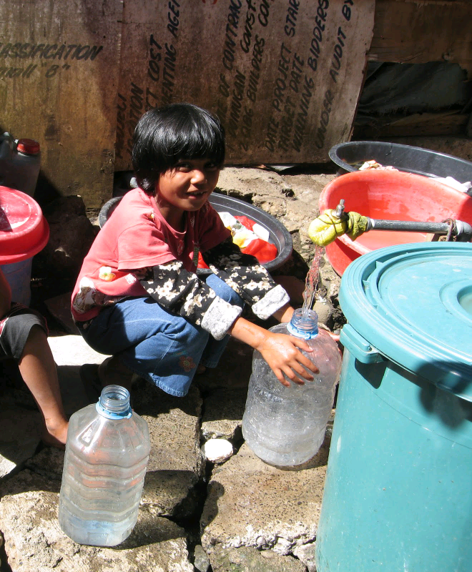

Slide 32
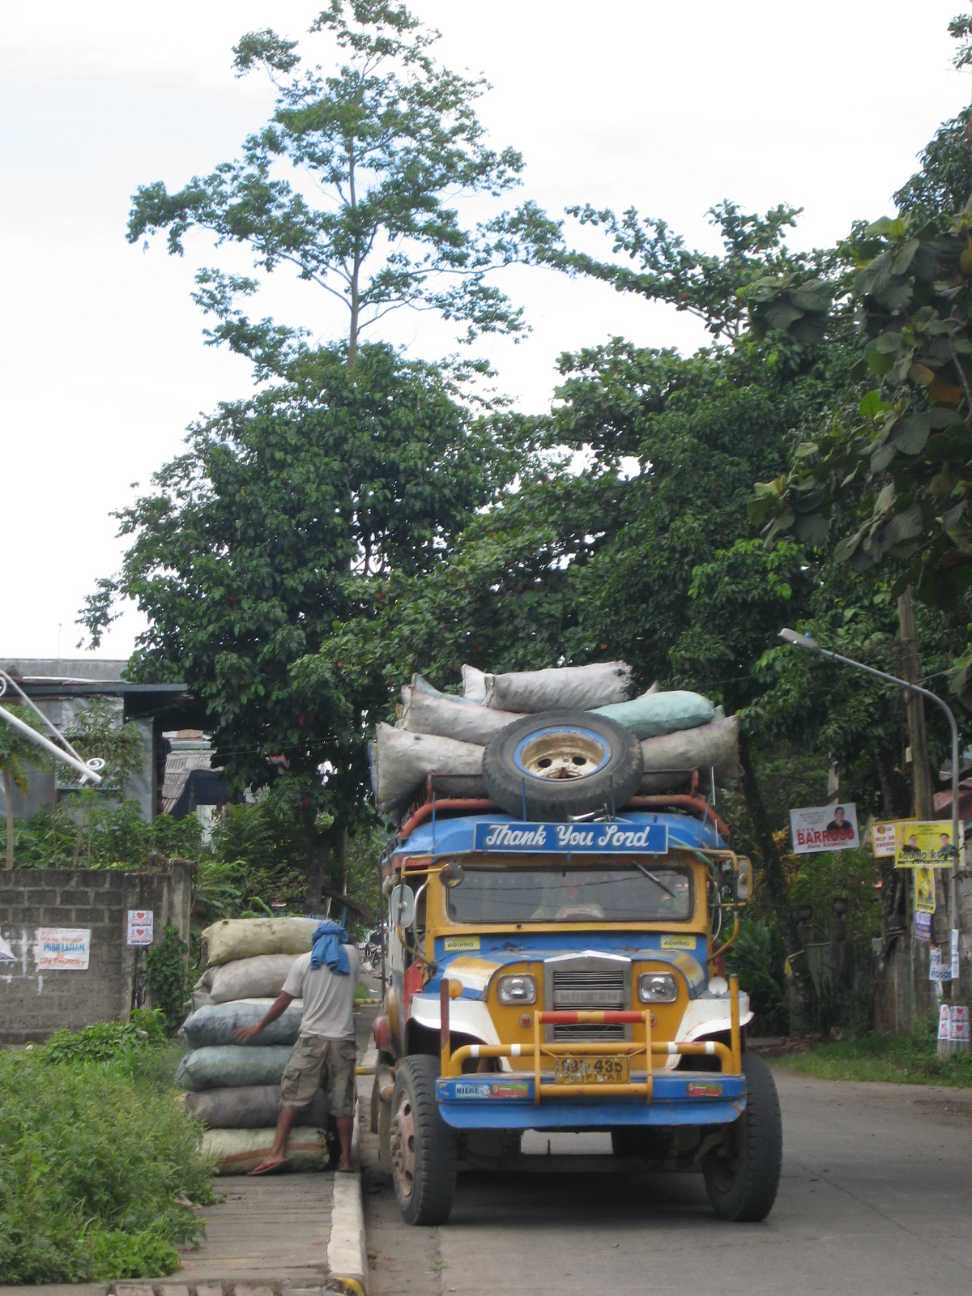

Slide 33


Slide 34
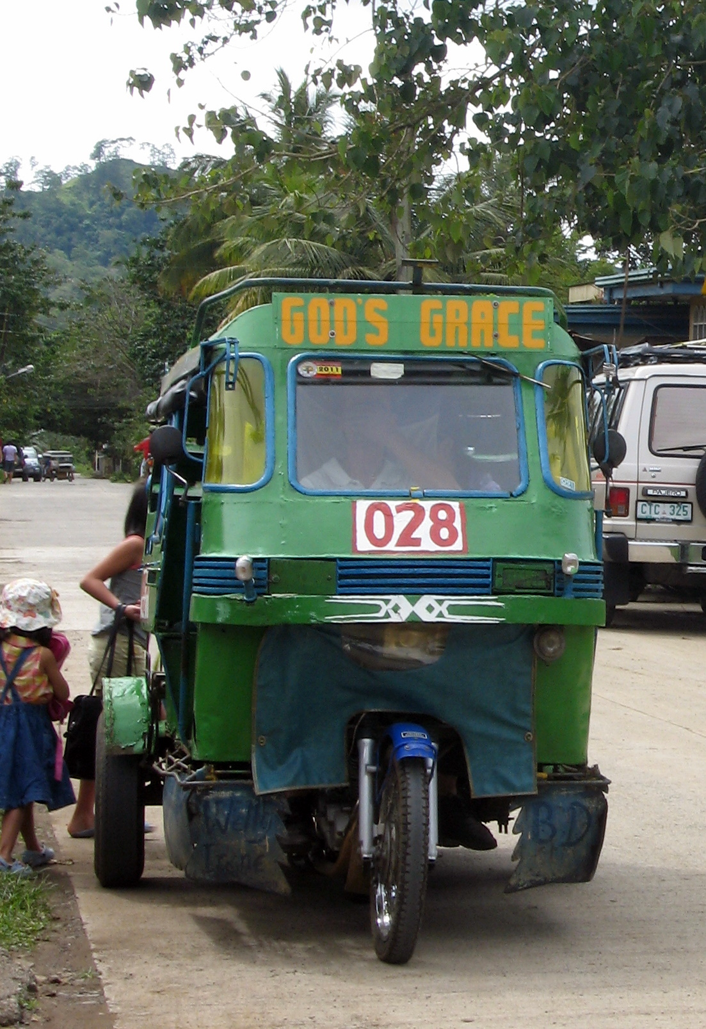

Slide 35
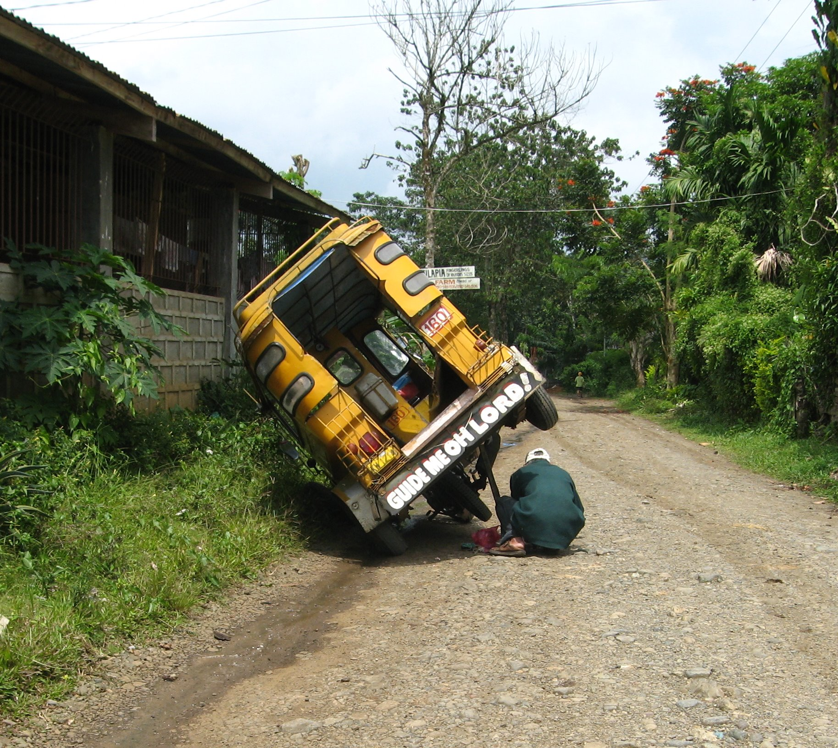

Slide 36
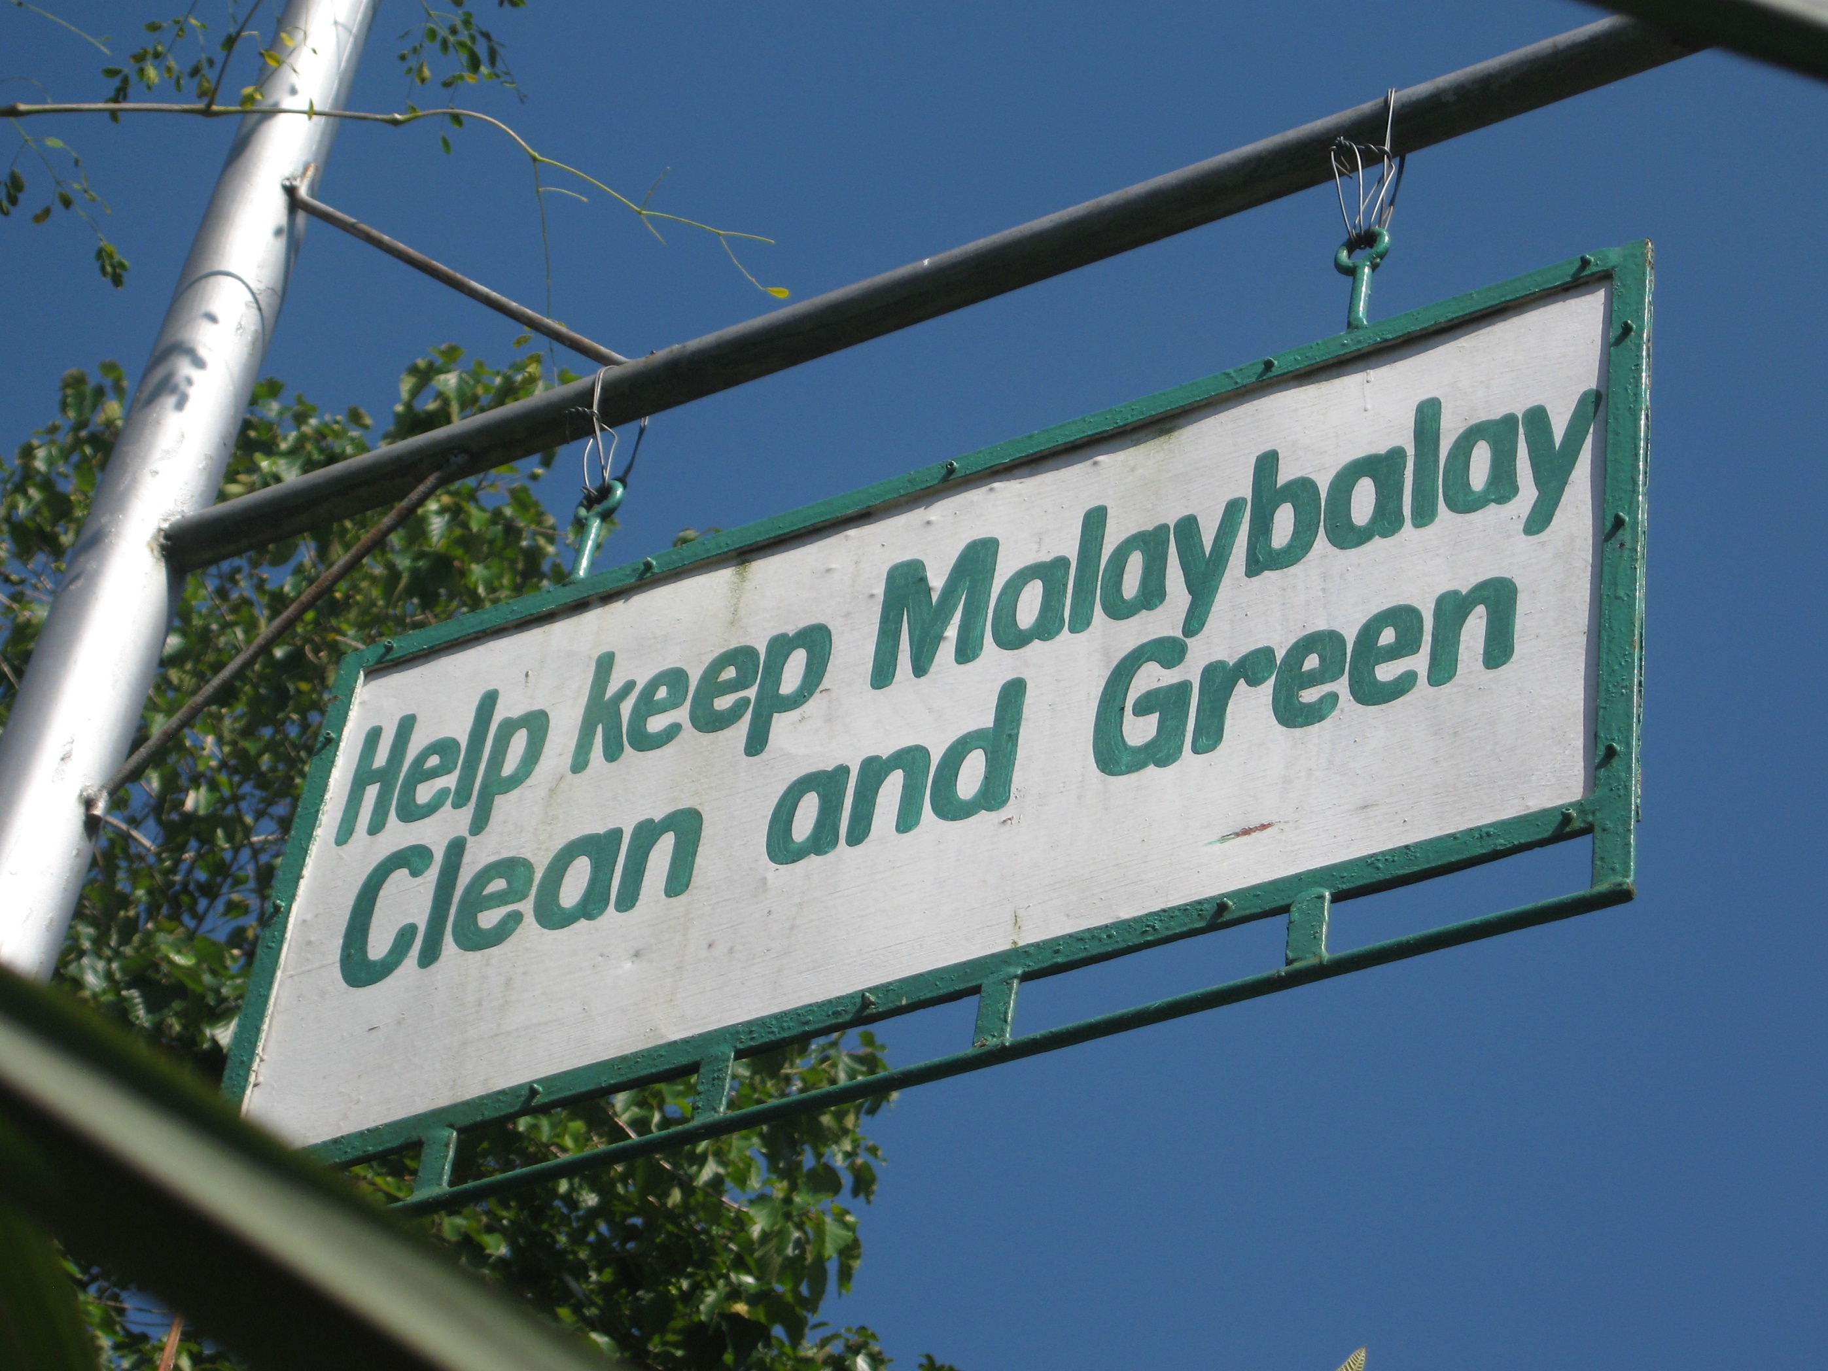

Slide 37
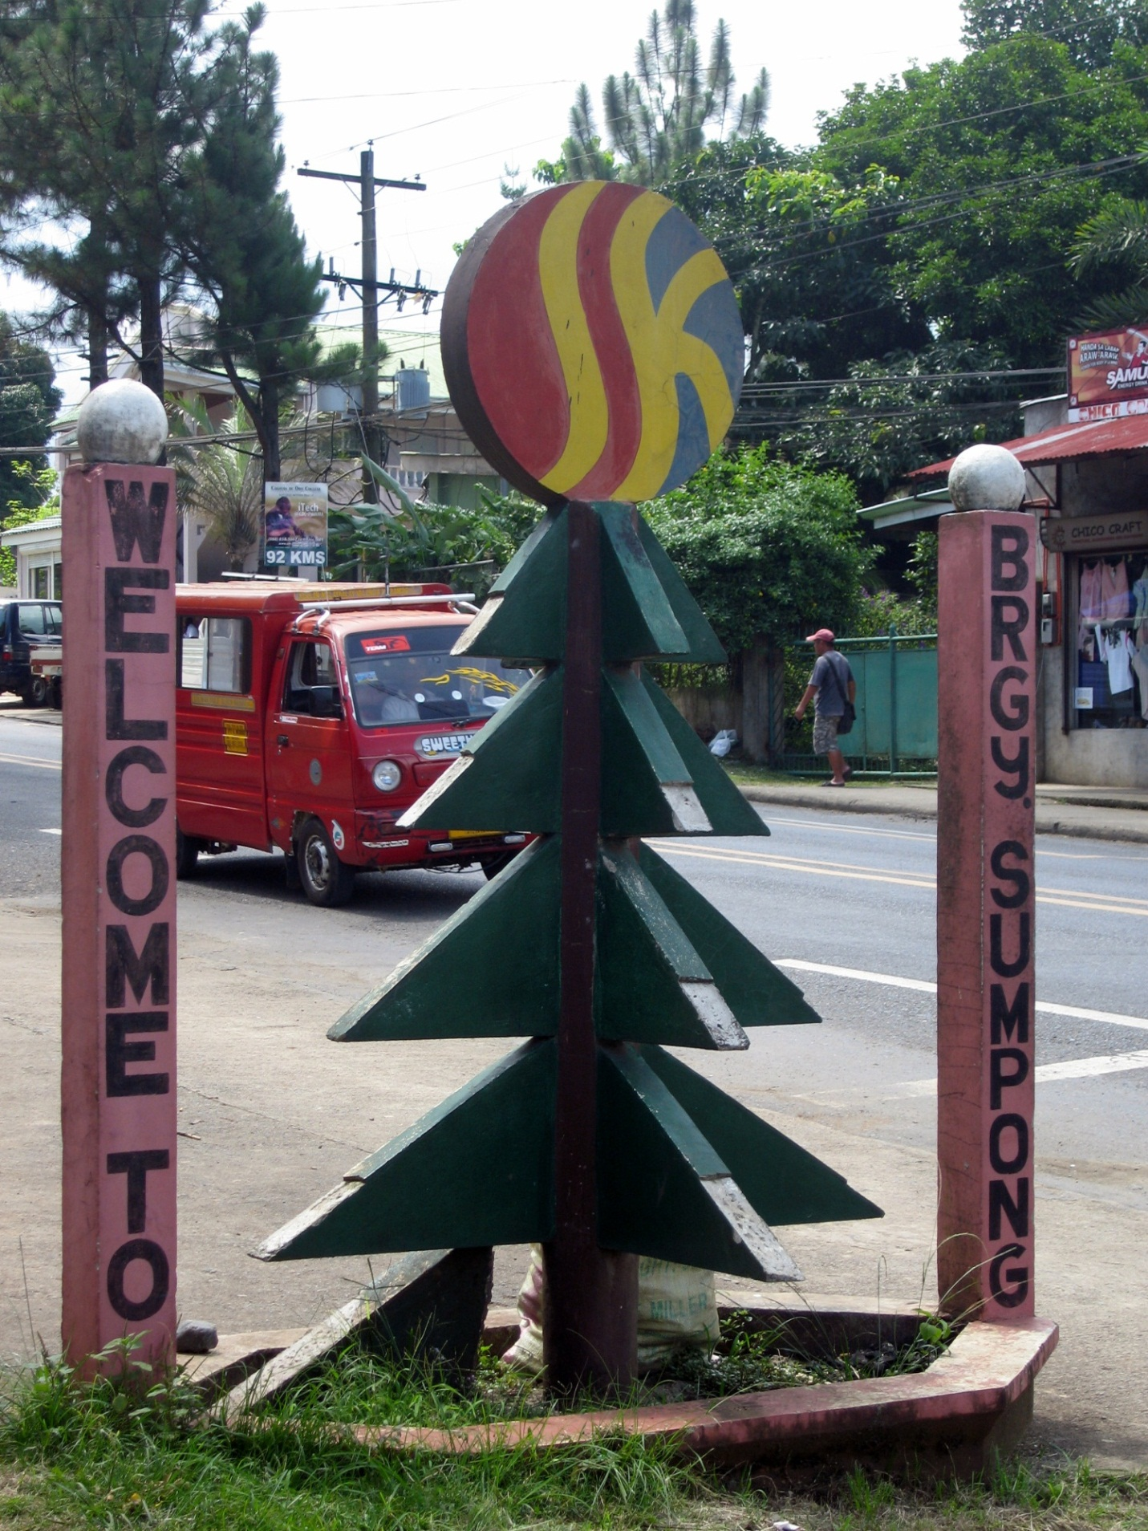

Slide 38
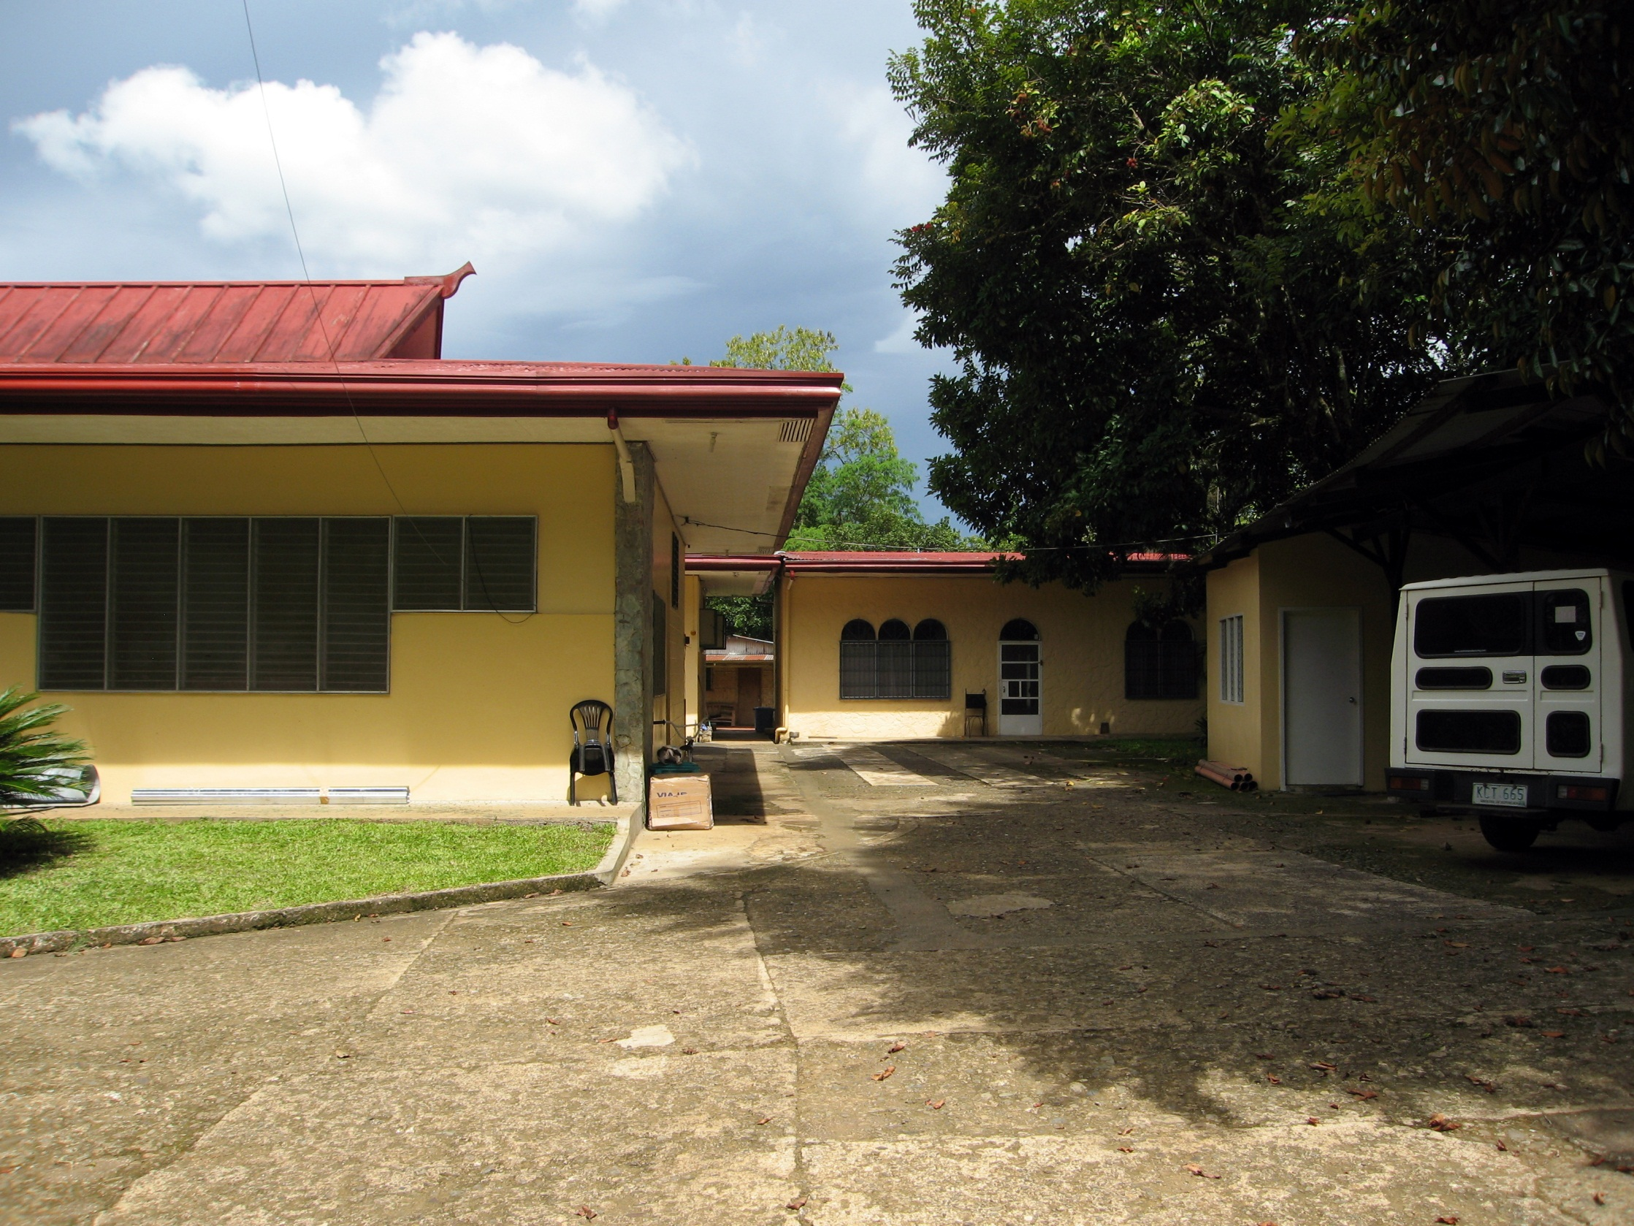

Slide 39
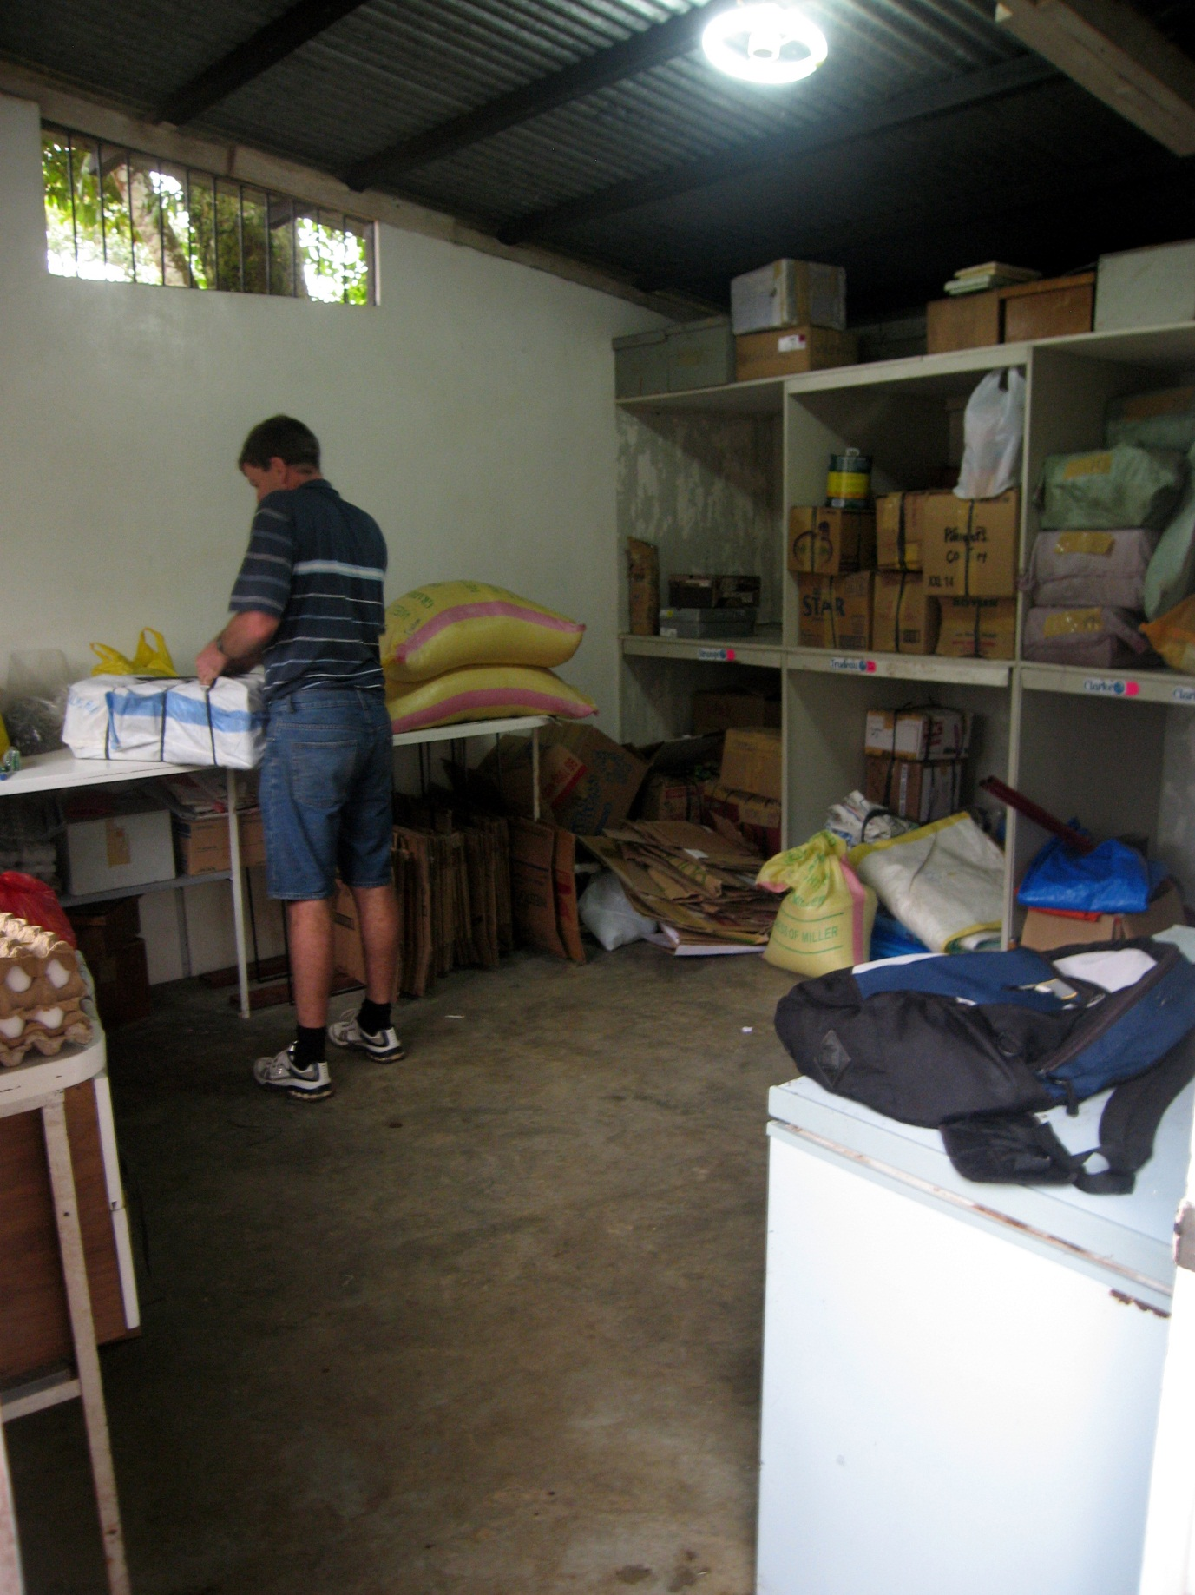

Slide 40
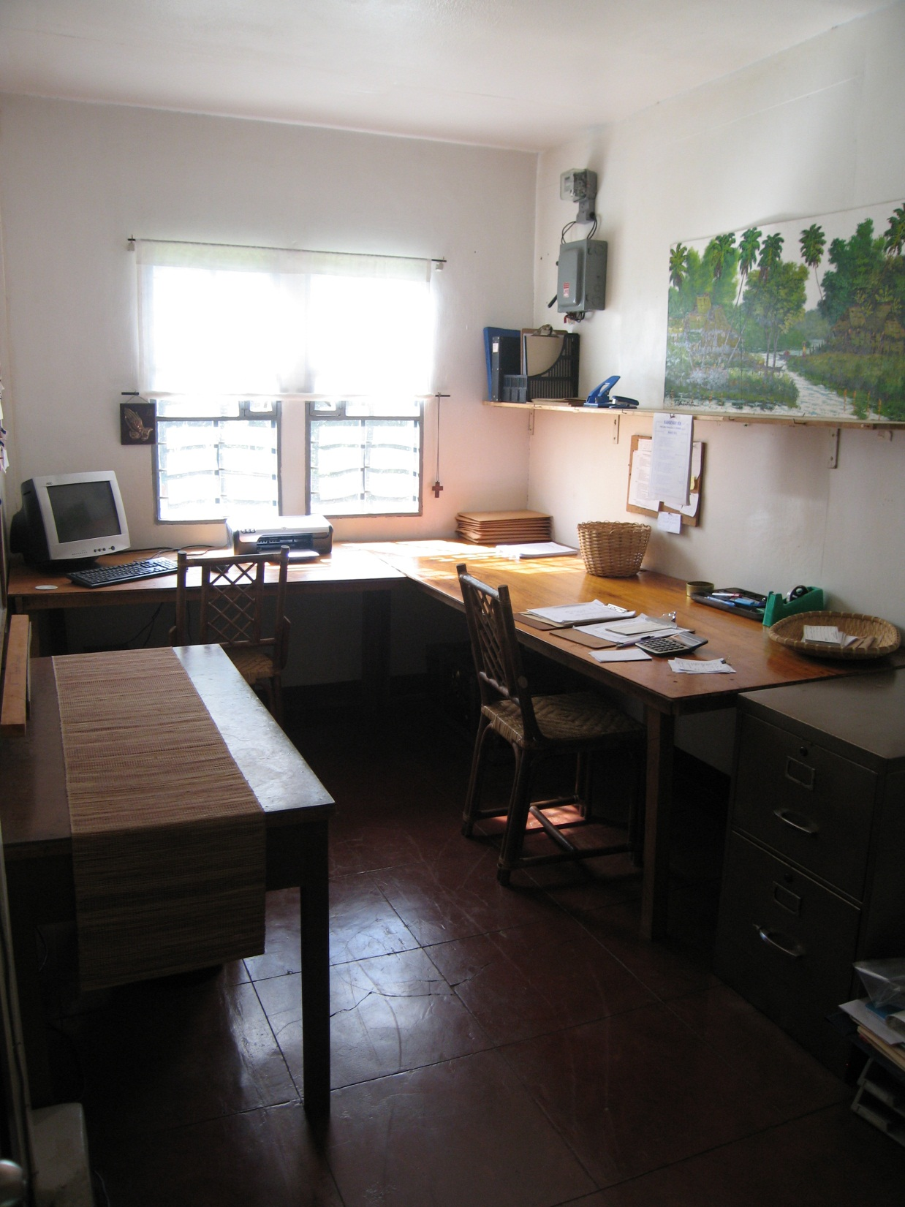

Slide 41
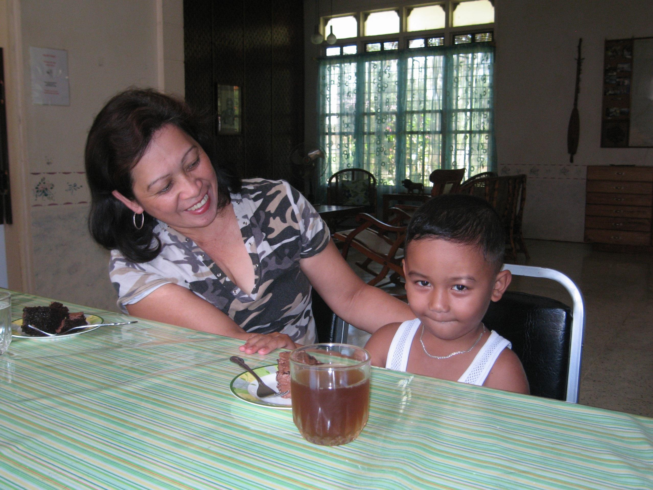

Slide 42
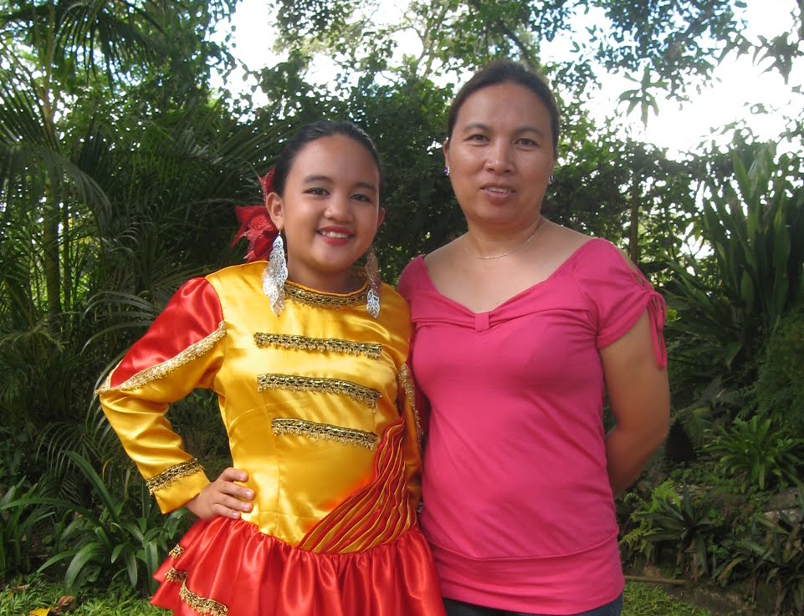

Slide 43
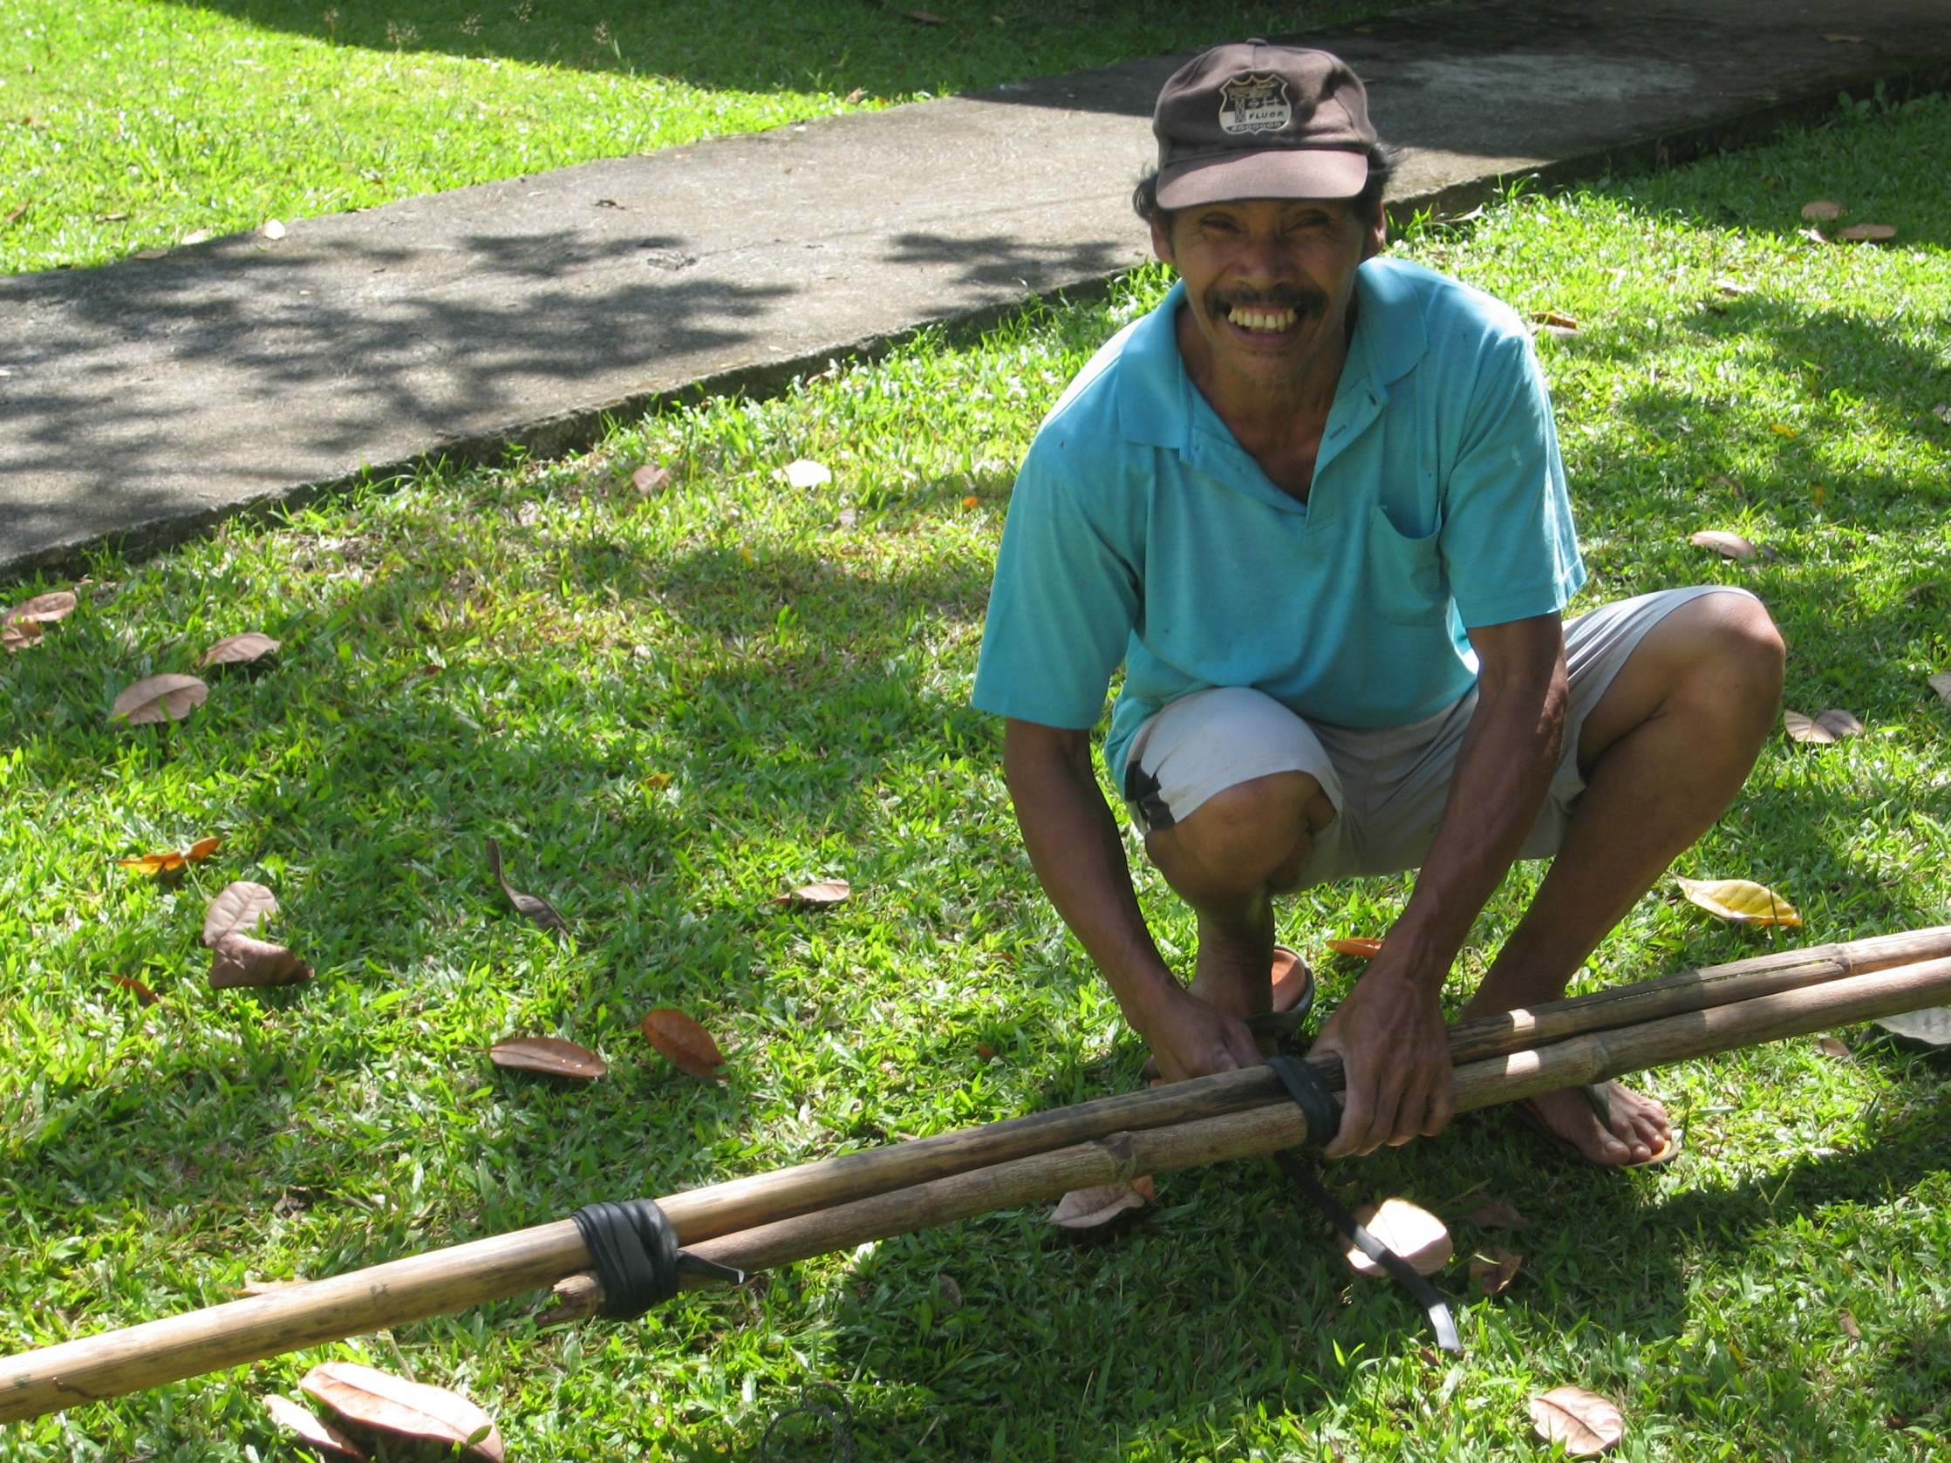

Slide 44
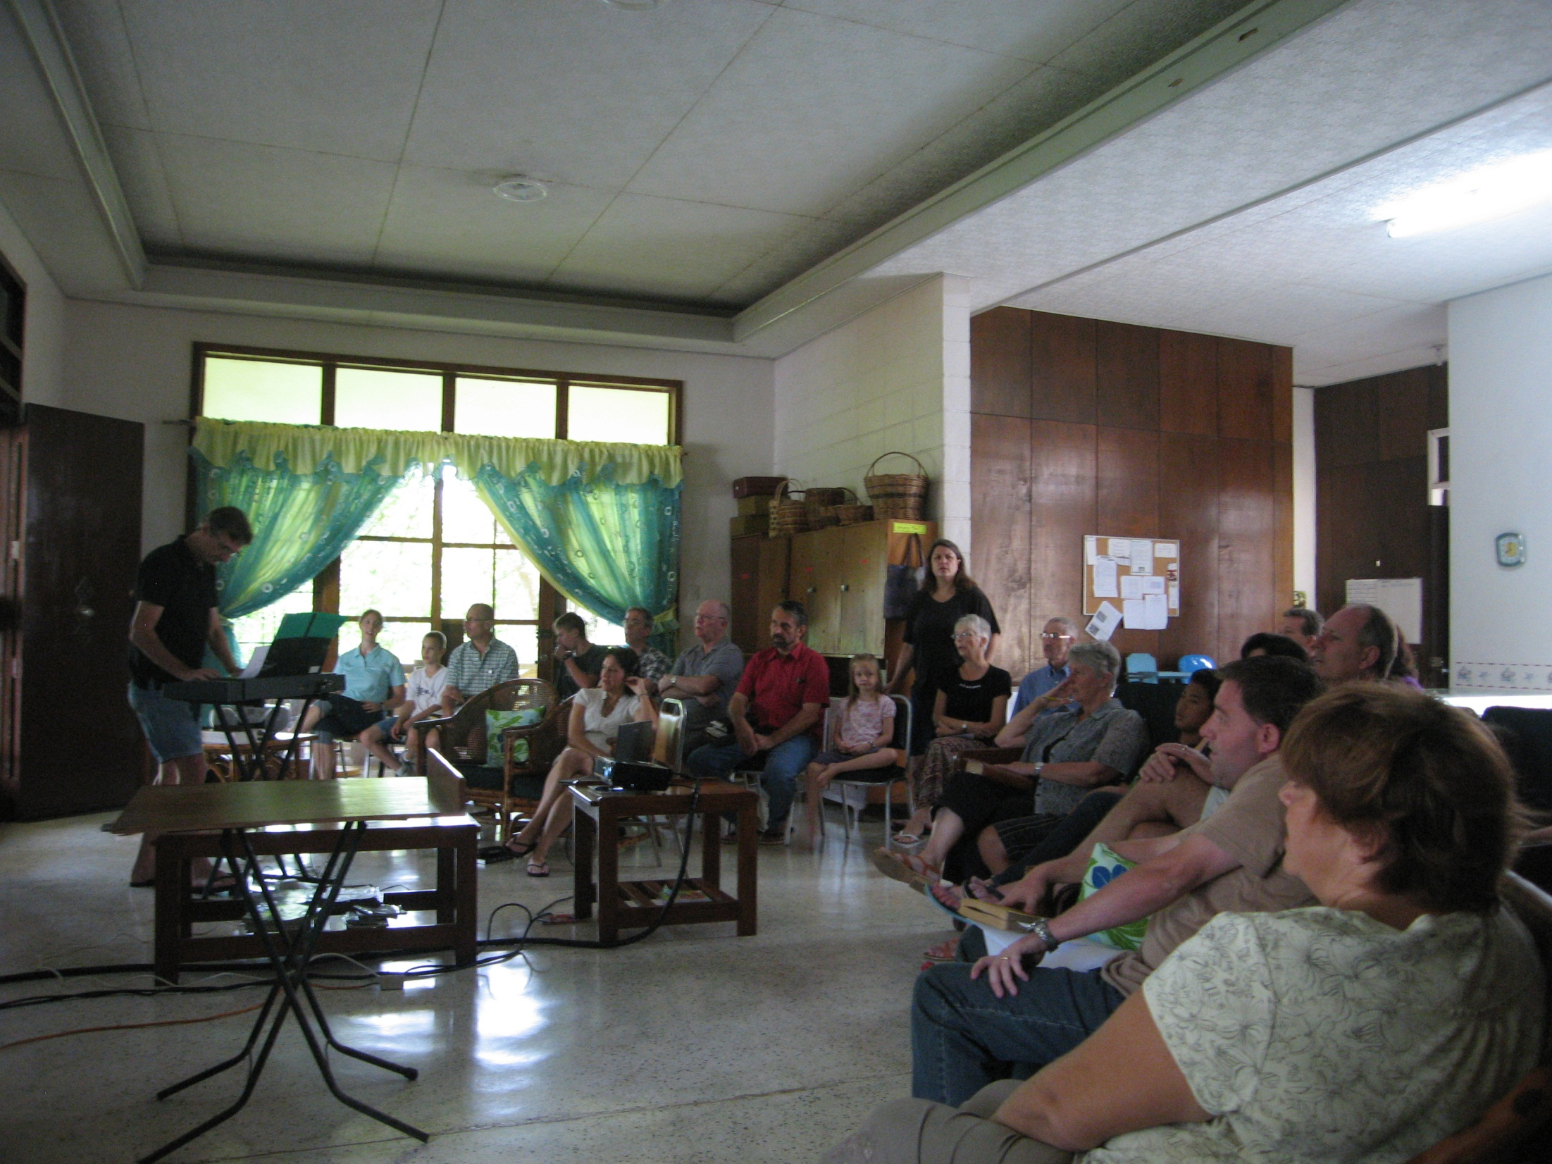

Slide 45
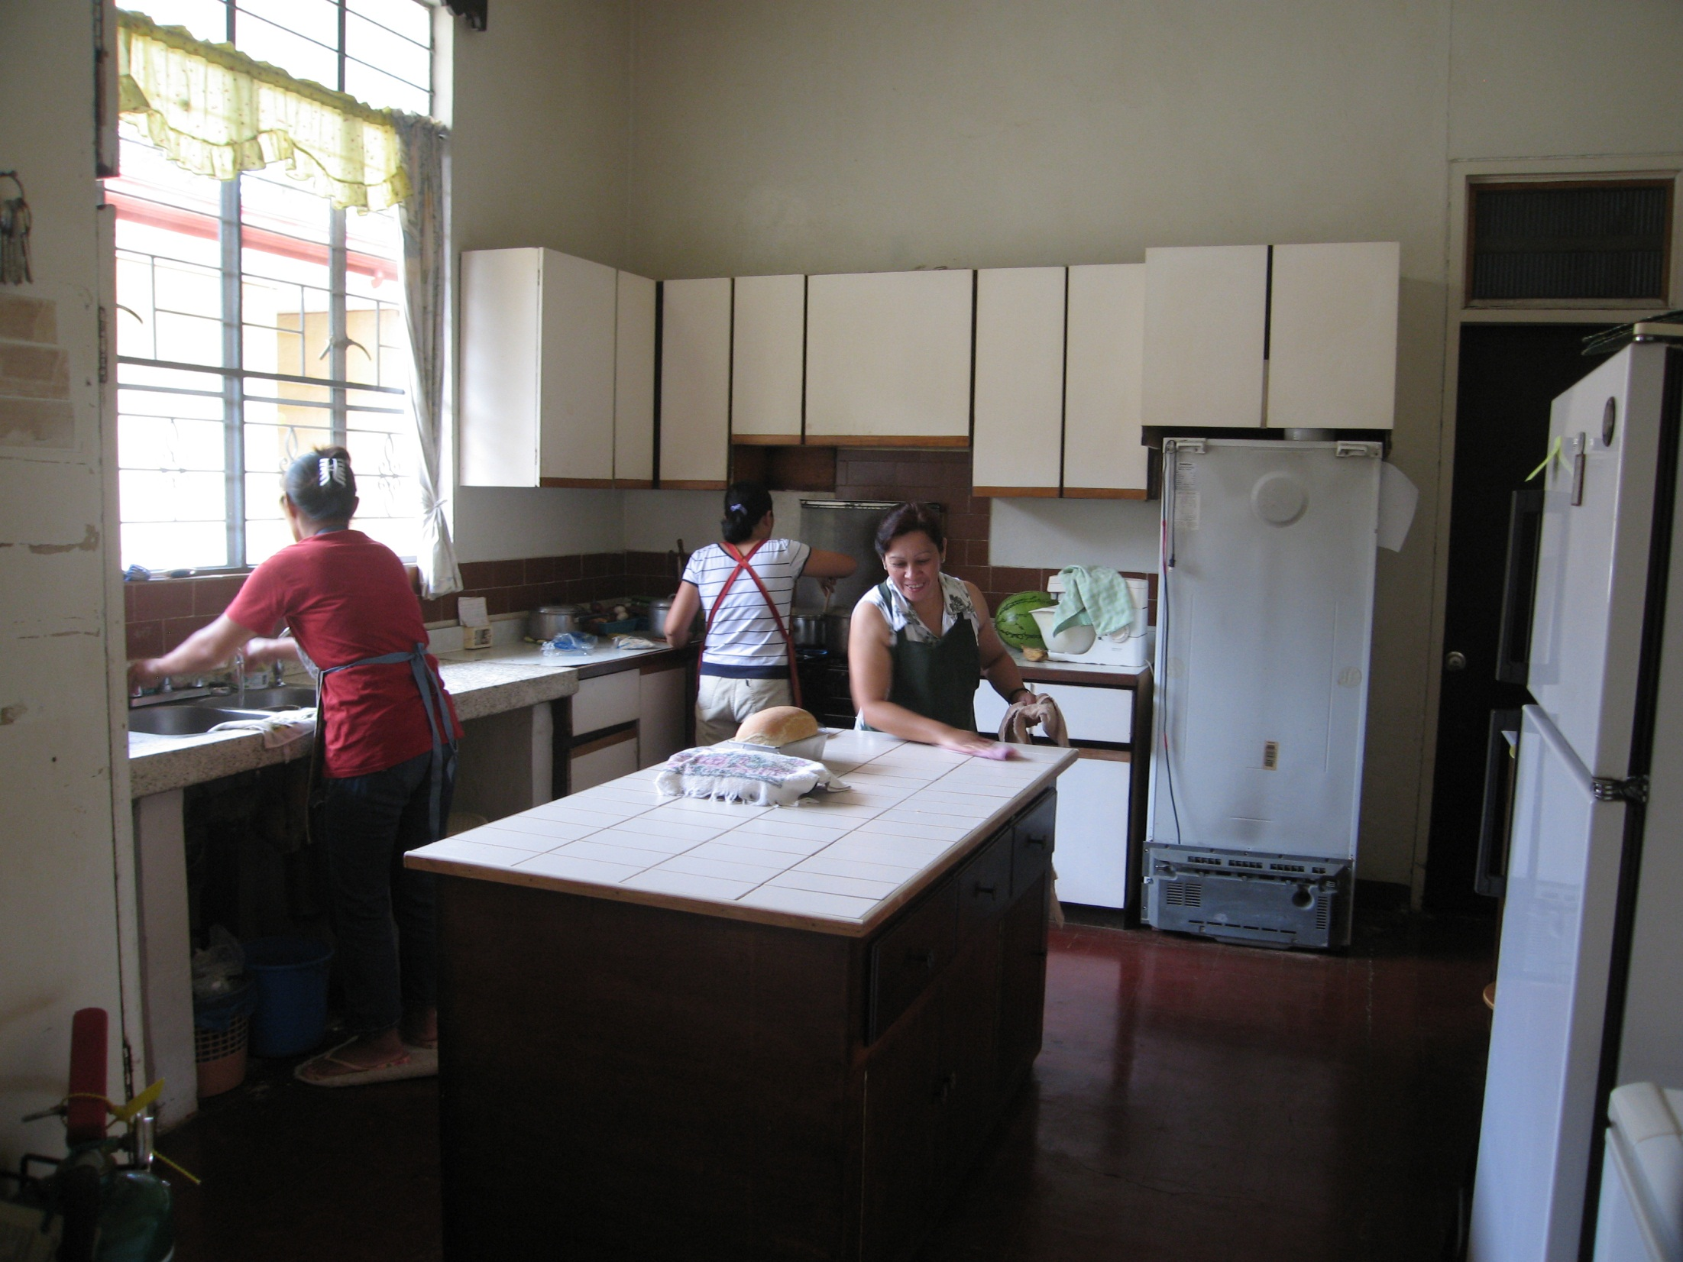

Slide 46
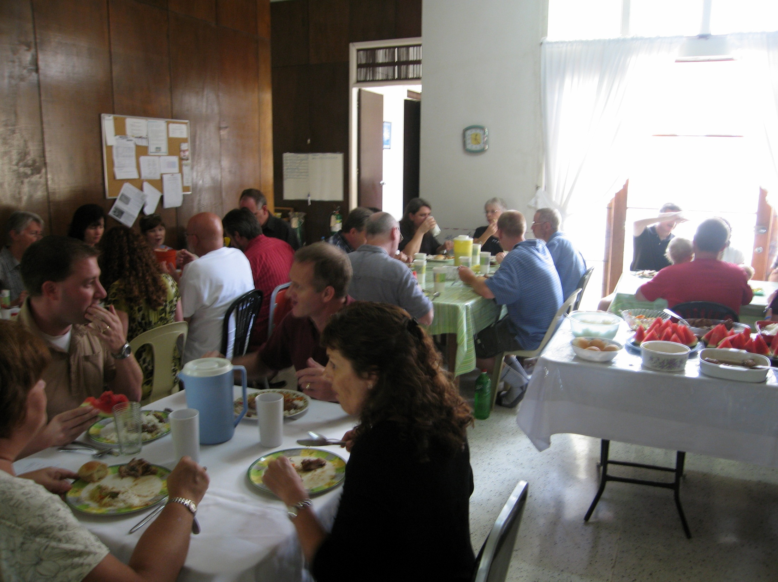

Slide 47
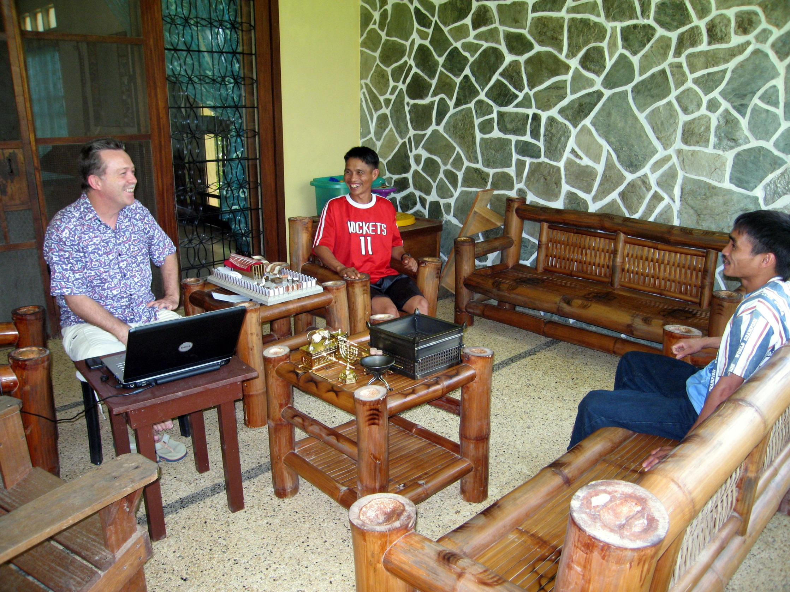

Slide 48
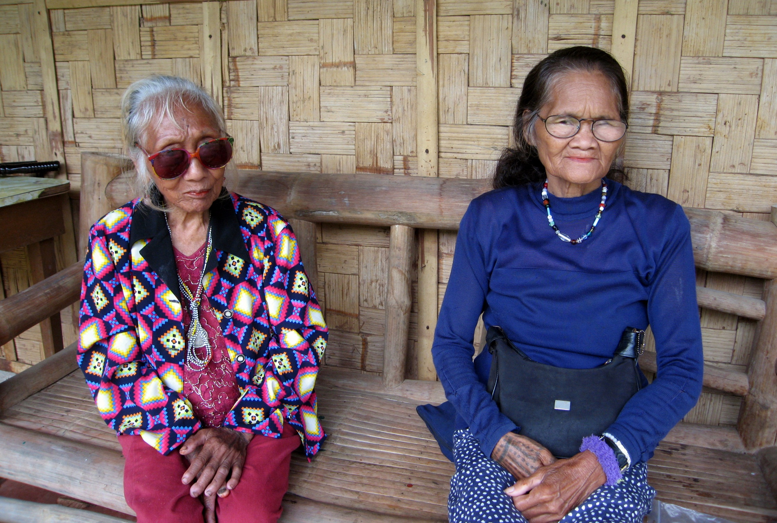

Slide 49
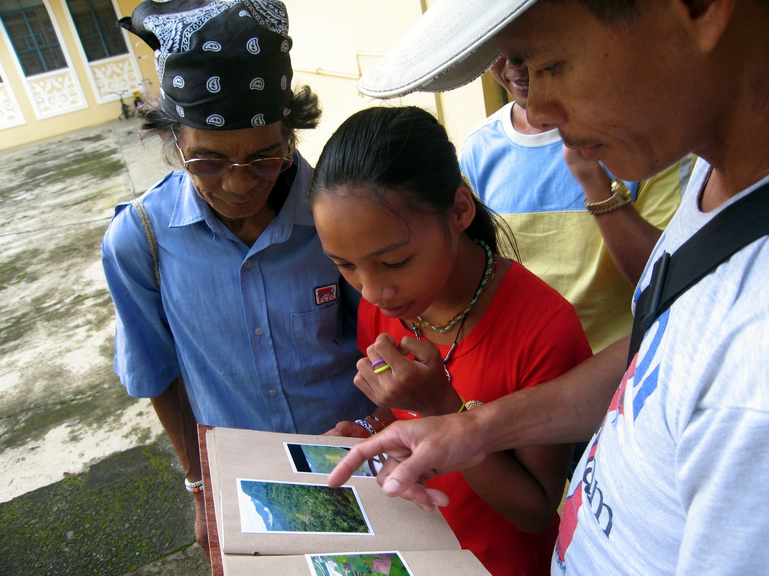

Slide 50
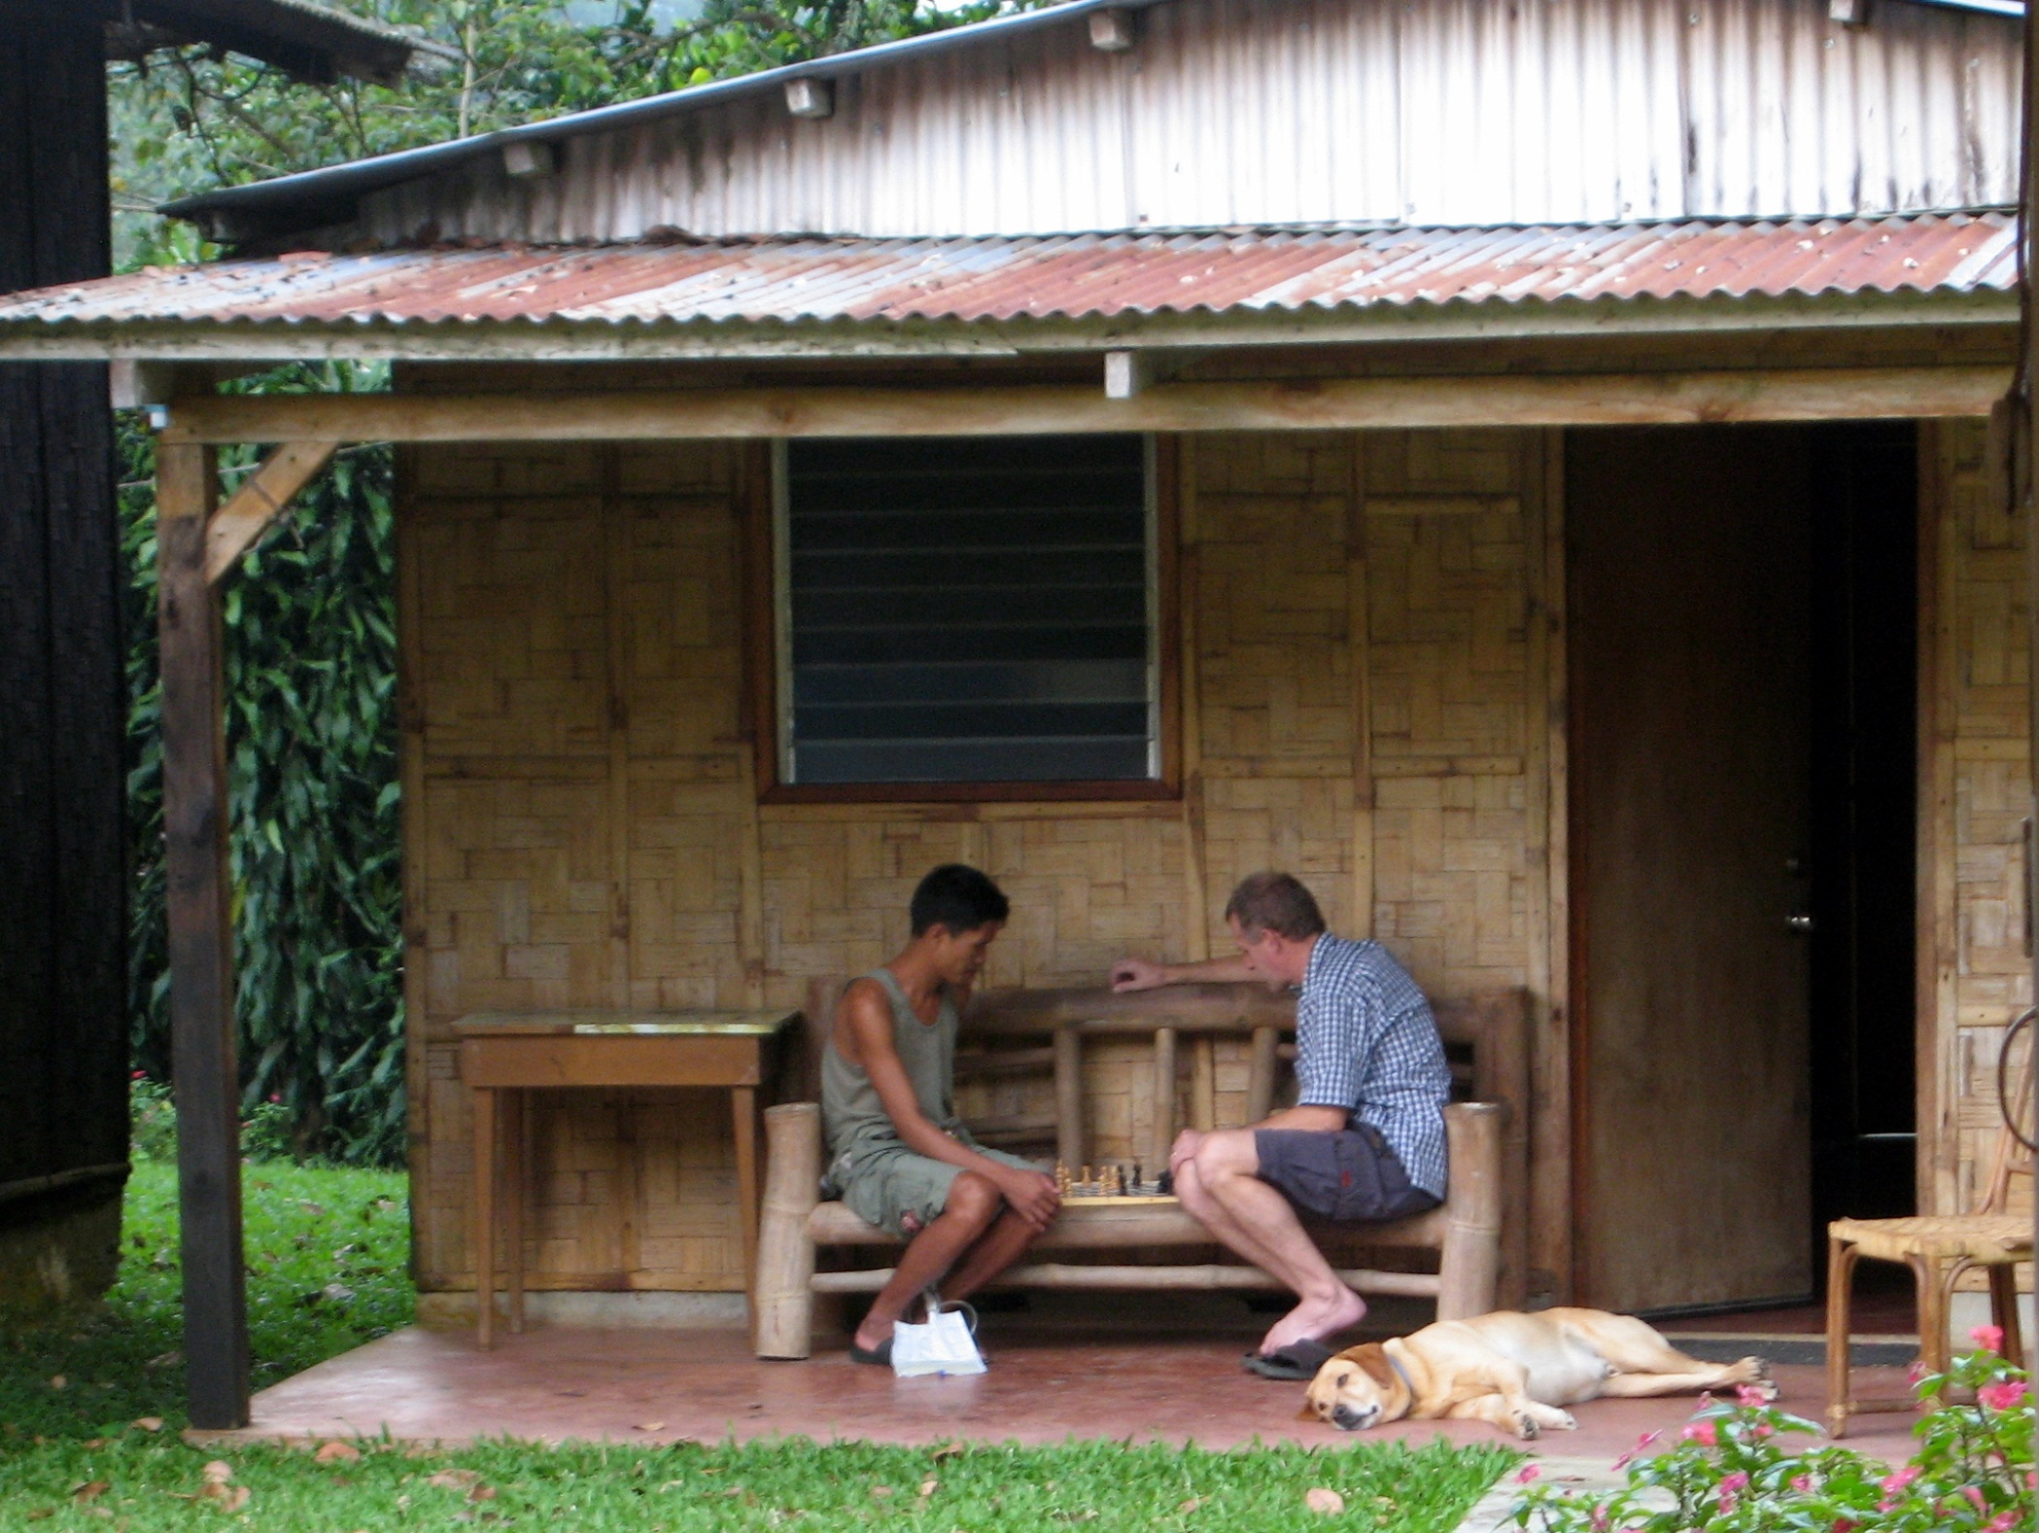

Slide 51
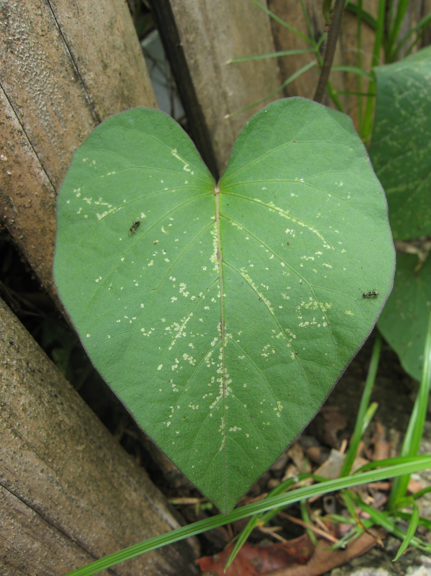

Slide 52
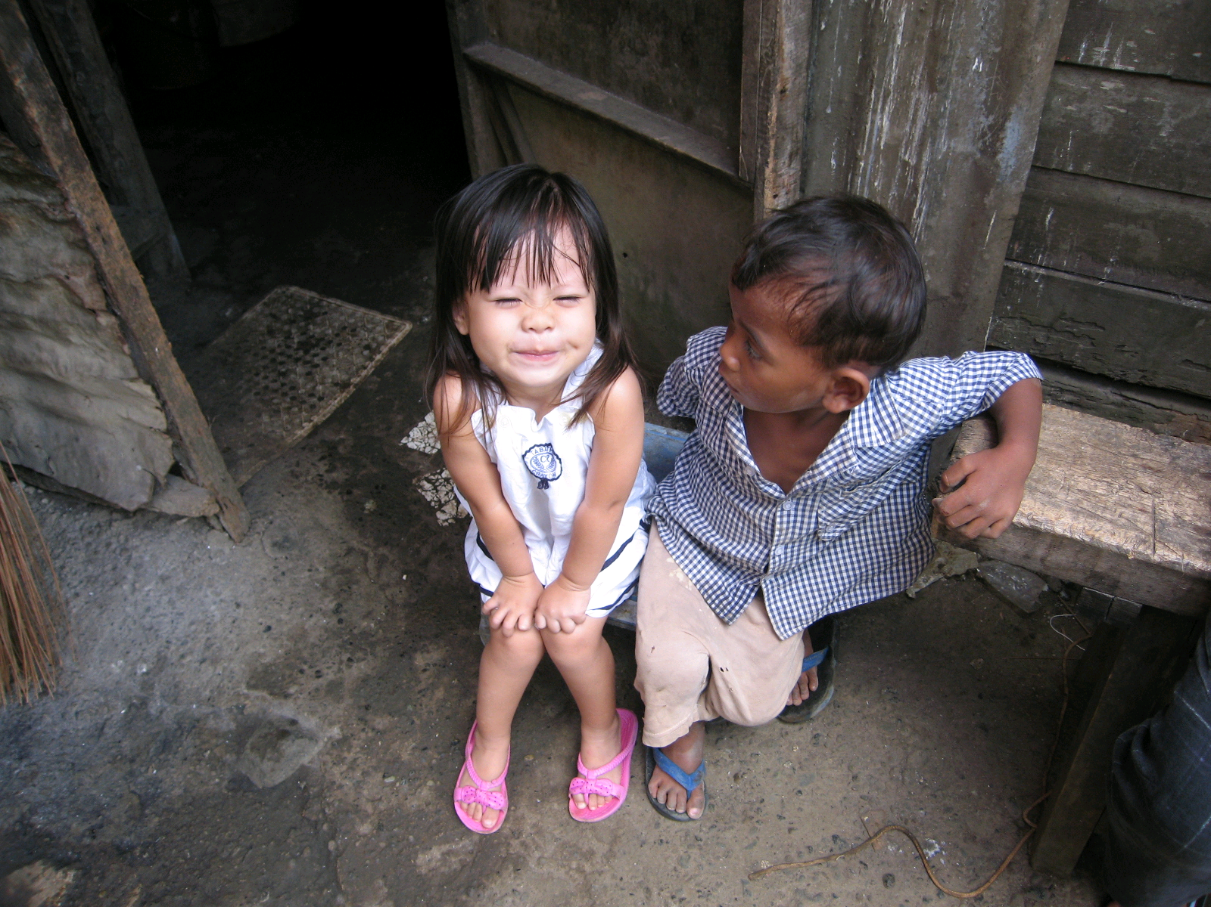

Slide 53
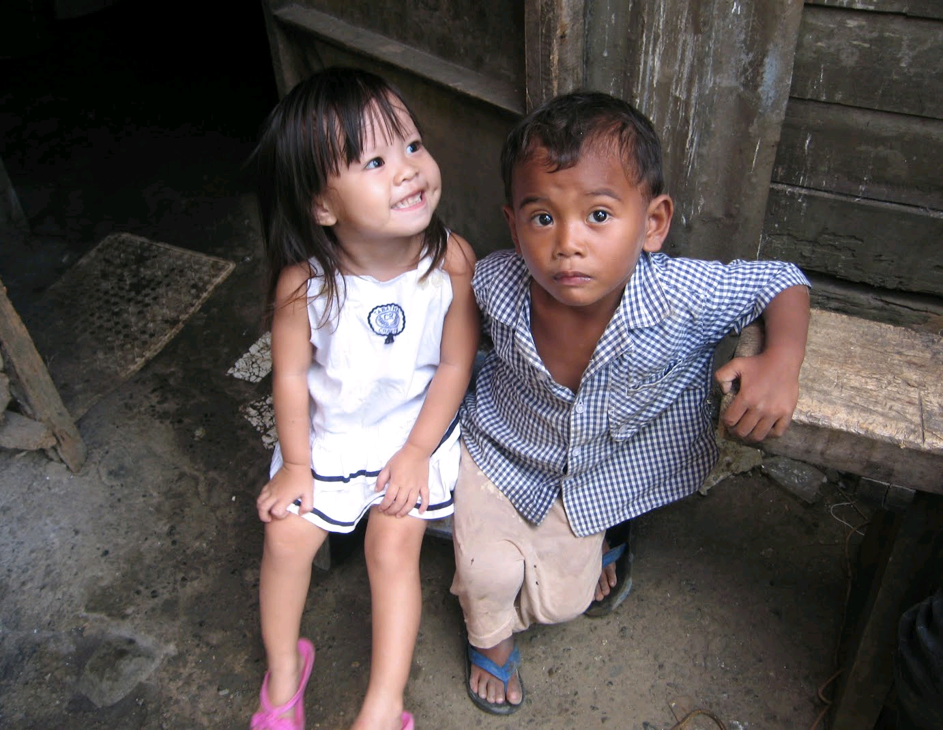

Slide 54
“HARRIN er klettur mín,
borg mín,
hjálparmaður mín,
Gud mín,

Slide 55
fjall mítt,
sum eg søki mær skjól hjá,
skjøldur mín,
frelsuhorn mítt,

Slide 56
vernd mín,
lívd mín,
frelsari mín
– frá yvirgangi frelsir Tú meg!
2 Sám. 22:2-3

Slide 57
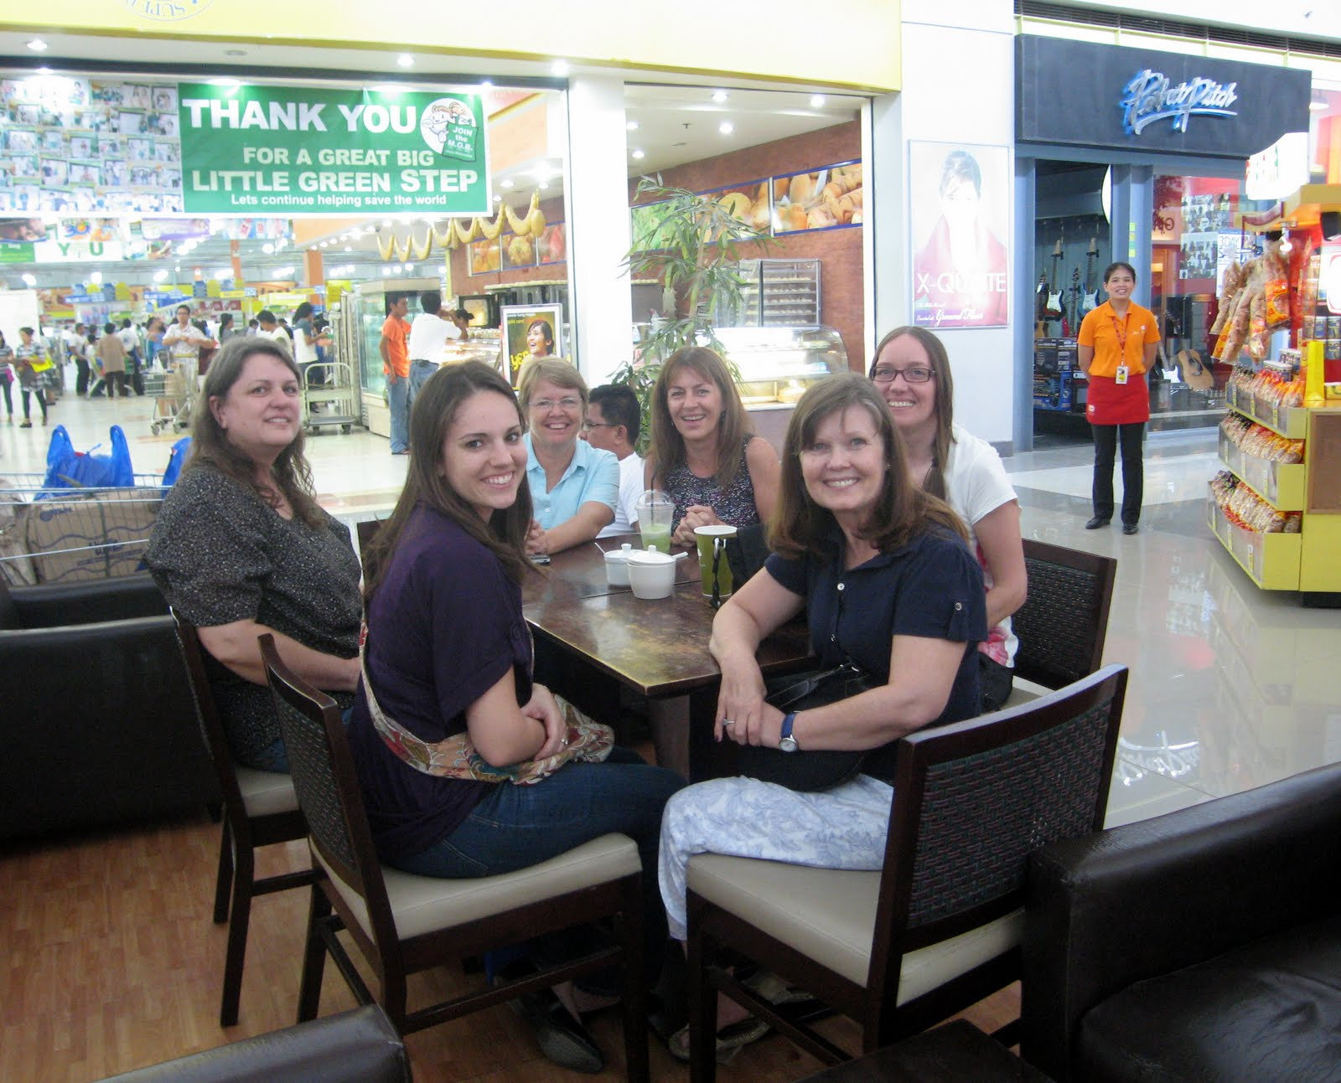

Slide 58
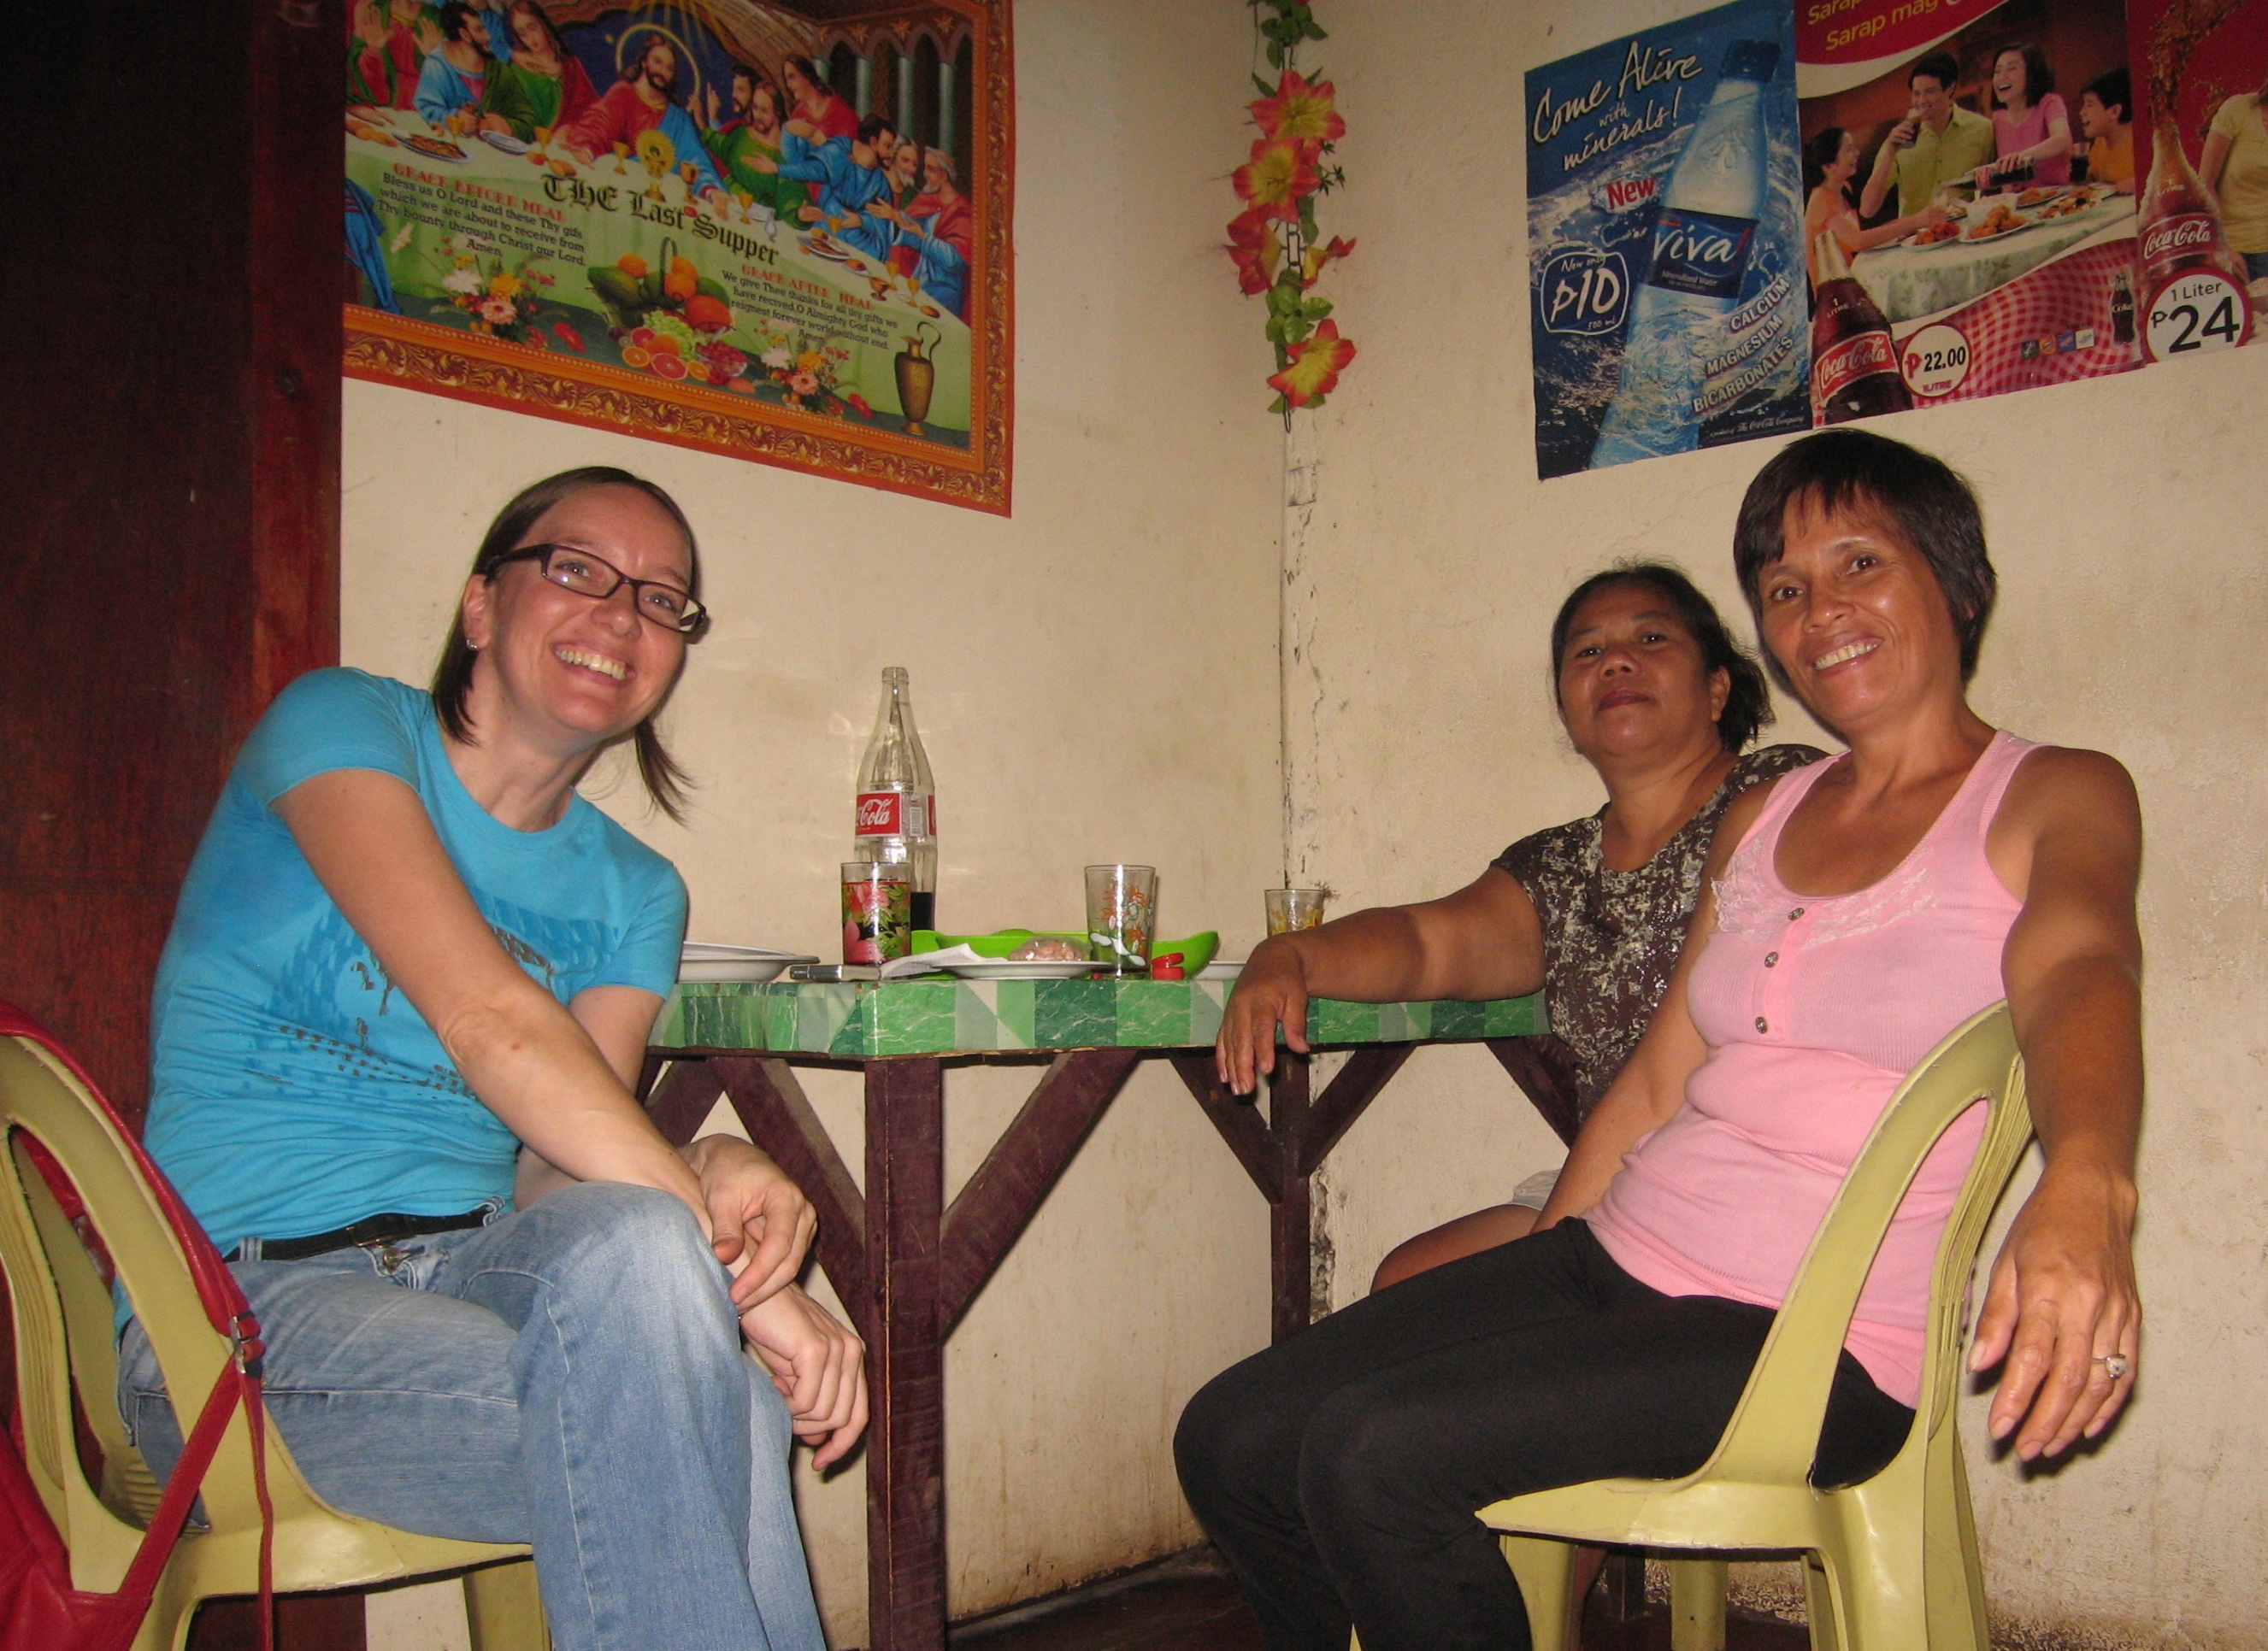

Slide 59
Gud, Hann er sterka vernd mín, Hann leiðir hin ólastandi á vegi hansara; -2.Sám 22:33 -

Slide 60
Alt, sum tit tí vilja, at menniskju skulu gera tykkum,
skulu tit eisini gera teimum;
Matt. 7:12

Slide 61
...í eyðmjúkleika
rokna hvørt annað
hægri enn tykkum sjálv,
-Fil.2:3-

Slide 62


Slide 63


Slide 64
...Gud er góður...
við tey,
ið hava reint hjarta!
Sálm 73:1

Slide 65


Slide 66
HARRIN er góður, vernd neyðardagin;
-Nahum 1:7-

Slide 67


Slide 68


Slide 69


Slide 70


Slide 71


Slide 72


Slide 73


Slide 74


Slide 75


Slide 76


Slide 77


Slide 78


Slide 79


Slide 80


Slide 81


Slide 82


Slide 83


Slide 84


Slide 85


Slide 86


Slide 87


Slide 88


Slide 89


Slide 90


Slide 91


Slide 92


Slide 93


Slide 94


Slide 95
...Gud tilroknar rættvísi uttan verk:

Slide 96
„Sæl tey, sum misbrotini eru fyrigivin, og syndirnar fjaldar hjá! -Róm 4:6-7-

Slide 97


Slide 99


Slide 100


